Slide 1

Matériel de formation pour les Formateurs
Juillet 2021

Slide 2
Liste de contrôle pour le matériel de formation
Présentation PowerPoint avec les fichiers vidéo insérés
Ordre du jour de l'atelier
Modèle Excel pour ajouter des comptes de plate-forme Web
Liste de présence
Projecteur
Haut-parleurs d'ordinateur portable (ceci est nécessaire pour les vidéos)
Connexion Wifi pour tous les participants
Les participants doivent avoir leurs propres ordinateurs portables si possible
Si un support virtuel est requis, connectez-vous à la ligne de zoom. Contactez ALMA (dduque@alma2030.org) pour une ligne de zoom si besoin.

Slide 3
Méthodologie:
Chaque atelier dure trois jours.
Le format de l'atelier est d'utiliser un PowerPoint avec des vidéos pour présenter le matériel.
Puisque vous allez montrer des vidéos, il est nécessaire de connecter votre ordinateur portable à des haut-parleurs.
Une partie du travail nécessitera que les participants accèdent à la plate-forme Web de la carte de score à l'aide d'Internet et d'un ordinateur portable.
La première partie de l'atelier se concentre sur l'enseignement de la théorie de l'utilisation de la carte de score
La deuxième partie consiste en un travail de groupe technique pour analyser la carte de score et proposer des actions pour résoudre la sous-performance. Cela permettra aux participants d'appliquer ce qu'ils ont appris au cours de l'atelier

Slide 4


Décentralisation:
Carte de Score de la SRMNIA
Juillet 2021

Slide 5

Objectifs Specifiques
Objectifs General
Renforcer l'utilisation des données pour l'action à l'aide de l'outil de gestion carte de score.
Comprendre ce qu’est la carte de score et comment l’utiliser pour l’action.
Comprendre les indicateurs et les seuils de la carte de score SRMNIA.
Apprendre à accéder et utiliser la plateforme web carte de score.
Apprenez à accéder au centre de Connaissance pour utiliser d'autres supports d'apprentissage et de formation.
Créer l’analyse de la carte de score T1/2021 et définir des mesures recommandées (actions).
Présentation d’analyse et des mesures recommandées.

Slide 6
Aperçu de l’outil de gestion carte de score
Juillet 2021

Slide 7

Video 2 : Aperçu de l’outil de gestion carte de score
Télécharger la vidéo

Slide 8
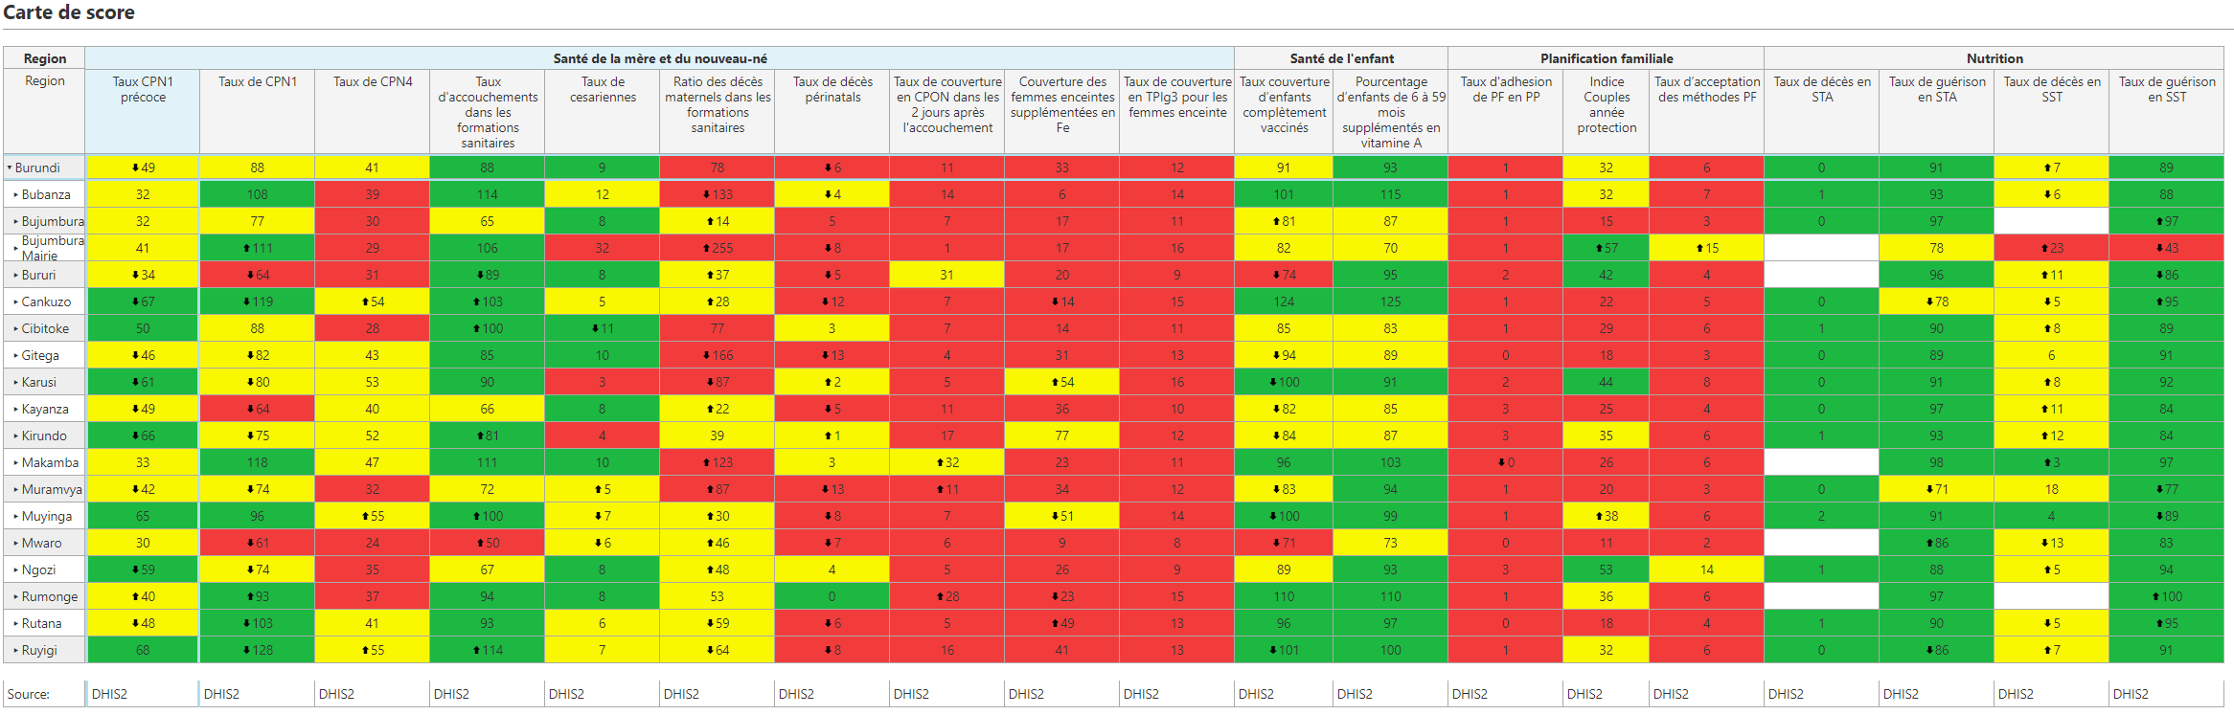
  La carte de score est ...
    Un système de gestion en ligne avec des couleurs pour aider les pays à suivre la performance des indicateurs prioritaires du plan stratégique.
    Utilise les données trimestrielles existantes provenant de sources de routine comme DHIS2 pour informer les actions.
    Facilite l'action, la redevabilité et le plaidoyer aux niveaux national, et sous-national.
  T1 2021: Burundi

Slide 9
Où les carte de score pays sont utilisées
Intégrées aux processus de gestion et de décision existants
Cartes de score nationales
    40 contre le paludisme
    29 pour la SRMNIA
    6 contre les MTN
    4 communautaires
    3 sur la nutrition (Kenya, Tanzanie, Ghana)
Assistance d’ALMA :
    renforcement de capacité pour assurer l'utilisation pérenne de l'outil
    documentation et diffusion des meilleures pratiques
    autres activités de soutien : décentralisation, plateforme Web, engagement de haut niveau et communautaire, liaison DHIS2, révision des indicateurs, etc.
Morocco
Tunisia
Sahrawi Arab
Democratic Republic
Algeria
Libya
Egypt
Mauritania
Niger
Senegal
Mali
Sudan
Eritrea
Djibouti
The Gambia
Burkina
Faso
Chad
Guinea-Bissau
Guinea
Benin
Sierra Leone
Côte
d'Ivoire
Togo
Nigeria
Central African
Republic
Ethiopia
Liberia
Ghana
Cameroon
South Sudan
Equatorial Guinea
EG
Uganda
Somalia
Gabon
Congo
Kenya
São Tomé
and Príncipe
DR Congo
R
Rwanda
Angola
B
Burundi
Tanzania
Angola
Comoros
Zambia
Malawi
Paludisme and SRMNIA
Mozambique
Paludisme
Namibia
Zimbabwe
Madagascar
Botswana
SRMNIA
ESwatini
Carte de Score de la communauté
South Africa
MTN
Lesotho
Pas de carte de score

Slide 10
Contexte carte de score SRMNIA du Burundi
Octobre 2014 : Le MdSP Burundi, avec l'appui de l'ALMA et d'autres partenaires (OMS, USAID, UNICEF et UNFPA), a développé un outil de gestion des cartes de score pour la santé reproductive, mère, nouveau-né, enfant et adolescent (SRMNIA). Le résultat final : un tableau de bord trimestriel composé de 16 indicateurs régionaux et de district répartis en 6 catégories et de 7 indicateurs nationaux, couvrant le continuum des soins et le système de santé.
Juillet 2018 : Visite de soutien à l'ALMA pour identifier les possibilités de renforcer l'utilisation de la carte de score et d'apprendre les bonnes pratiques. Comprenant la révision des indicateurs de la carte de score, l'établissement d'un lien avec le système DHIS2 et une formation supplémentaire sur la plate-forme Web.
Juillet 2019 : Visite de suivi de l'ALMA
Juillet 2021: révision des indicateurs

Slide 11
Extrait - Carte de score de SRMNIA Burundi T1 2021

Slide 12

Vidéo 03: Vue d’ensemble de la plate-forme web de la carte de score
Télécharger la vidéo

Slide 13
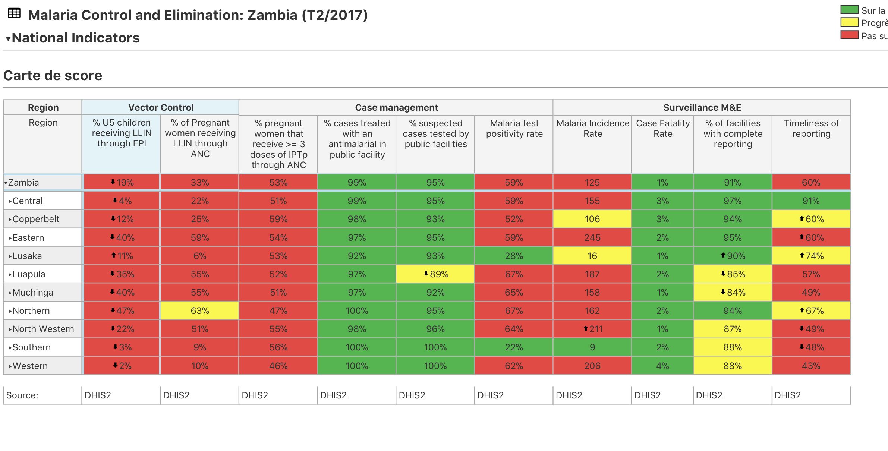
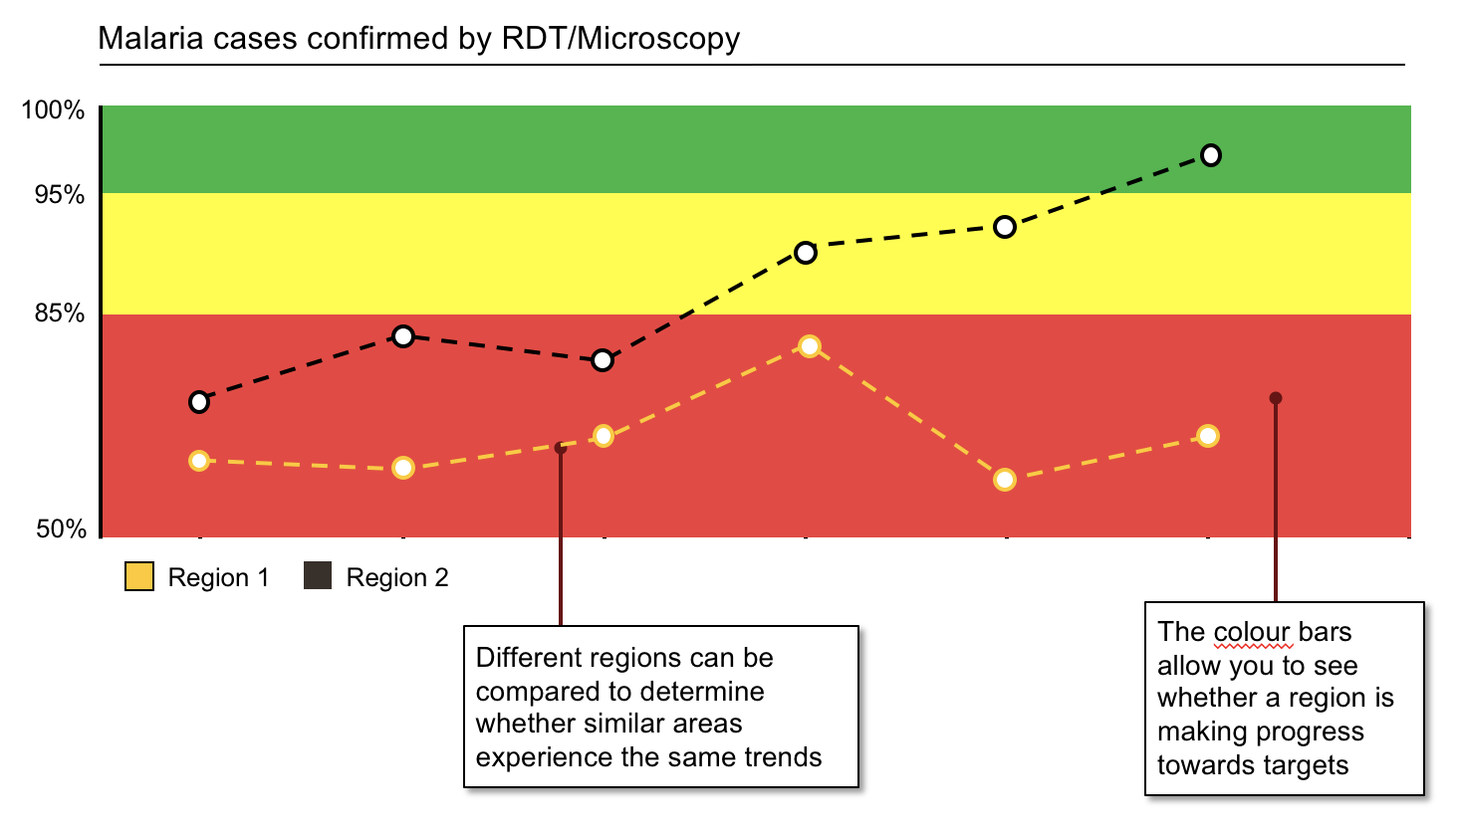
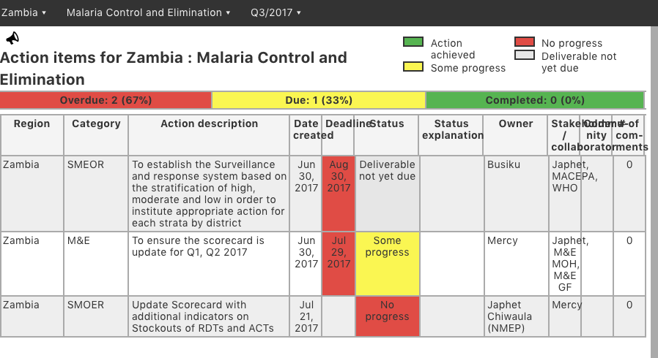
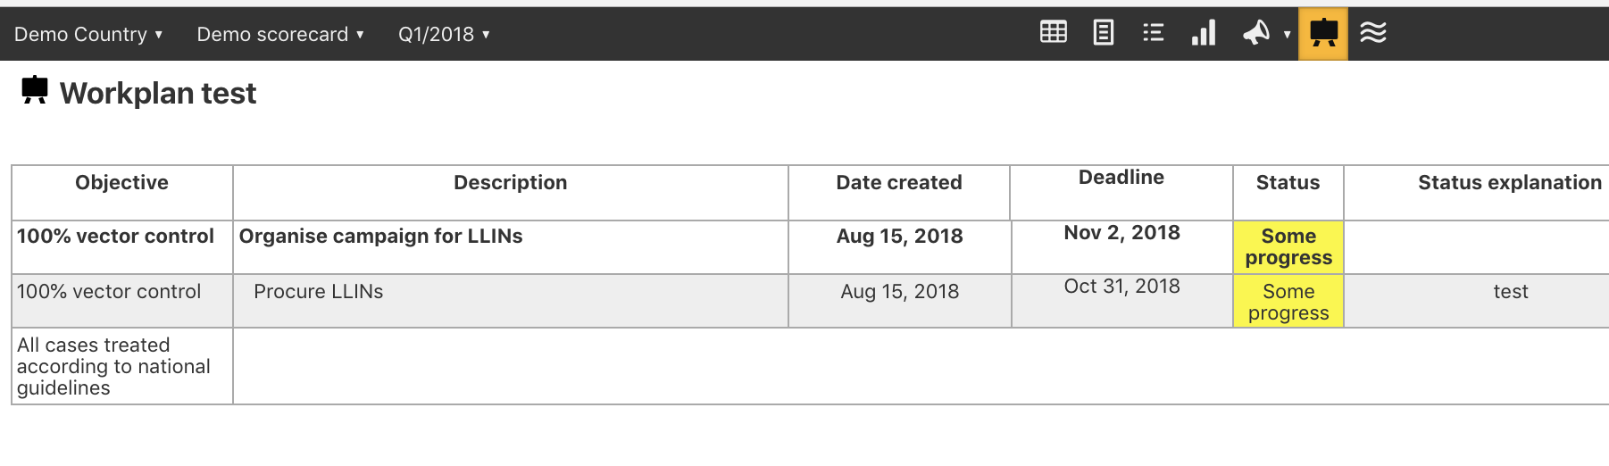

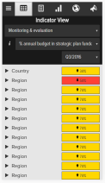
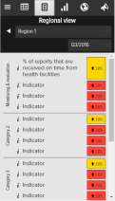
L'outil de gestion carte de score en ligne (plate-forme Web) comprend diverses fonctionnalités de visualisation de données et gestion
Carte de score
Visualisation de données
Suivi des actions
Plan de travail
Notifications SMS
La carte de score indique la performance trimestrielle des indicateurs de priorité aux niveaux national, régional et des districts.
Les graphiques, cartes, vues sous-nationales et vues d’indicateurs fournissent un contexte supplémentaire en montrant la performance des indicateurs dans le temps
La fonctionnalité de suivi des actions est utilisée pour attribuer des actions avec des délais à des «propriétaires». Il montre le statut de mise en œuvre des actions et génère des notifications automatisées
La fonction « Plan de travail » montre la mise en œuvre des plans de travail annuels, en répertoriant l'avancement des actions, avec des propriétaires et des délais clairs, et un système de notification automatisé
Un système automatisé de notification par SMS alerte les propriétaires d'actions sur les actions en attente et les échéances à venir
Accédez au site avec votre compte personnel: www.rmncah.org

Slide 14
Démonstration: Indicateurs et seuils de couleur dans la plate-forme Web www.rmncah.org
Facilitateur: Accédez à la plateforme Web et cliquez sur chaque colonne d'indicateur. Dans le panneau de droite, lisez le nom de l'indicateur et les seuils de couleur.

Slide 15

www.scorecardhub.org/fr
Centre de Connaissance ‘ALMA Scorecard Hub’
Introduction

Slide 16

Lancement du centre de connaissance carte de score

Slide 17
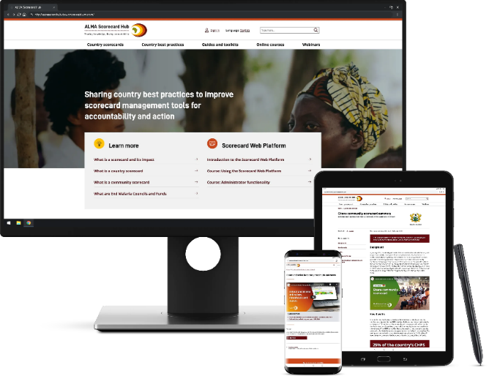
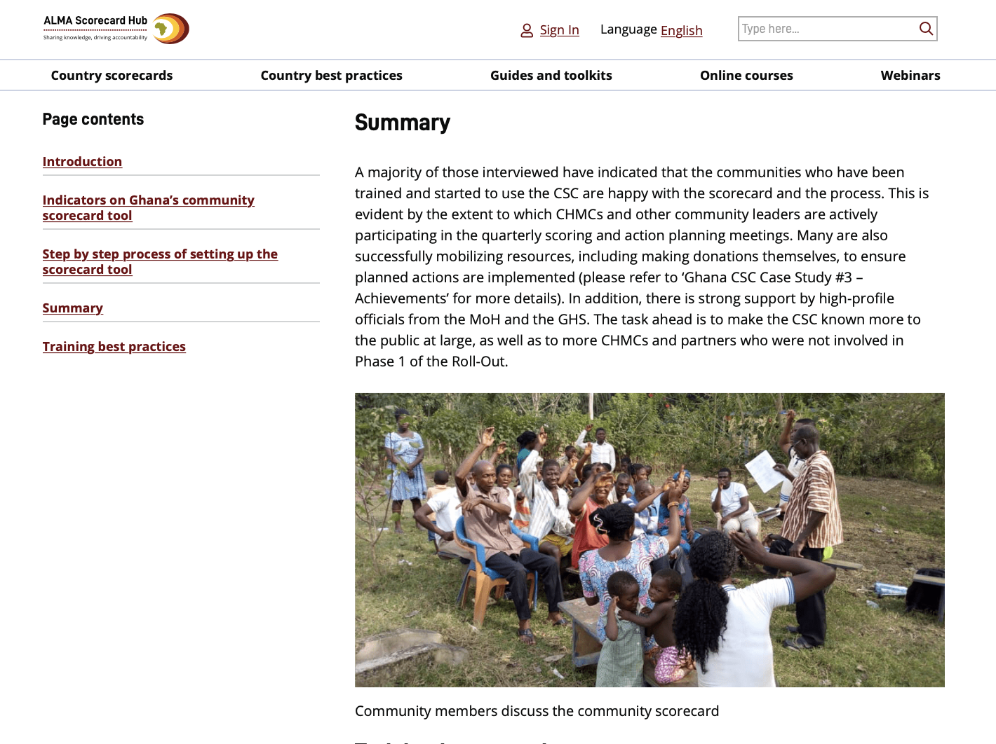
Notre Hub est le portail de référence pour les pays sur les cartes de score
A propos du Centre de Connaissance, le ‘Scorecard Hub’
Ce que vous trouverez sur le ‘Hub’:
www.scorecardhub.org/fr
Un répertoire public des cartes des scores partagées par les pays africains
Des bonnes pratiques des pays sur l’utilisation des cartes de score pour améliorer les indicateurs et mobiliser des resources
Guides et boites à outils pour aider les pays à créer, analyser et améliorer les cartes de score
Cours et Formations en ligne pour le staff des ministères de la Santé et partenaires
Événements et webinaires pour encourager les utilisateurs à partager leurs expériences d’utilisation des cartes de score
Assistance technique aux ministères de la Santé
Online training
Blog
Forum

Slide 18
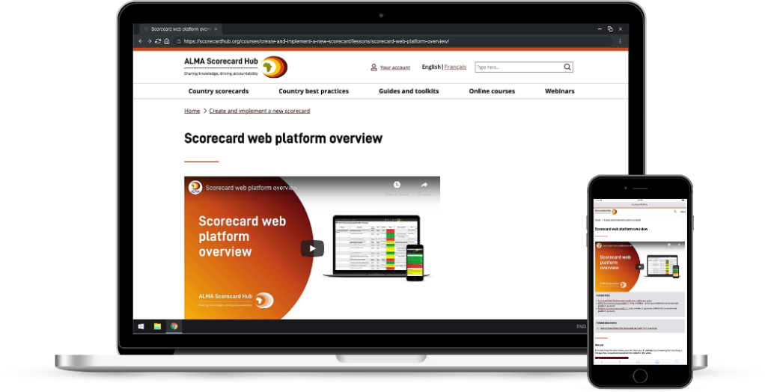
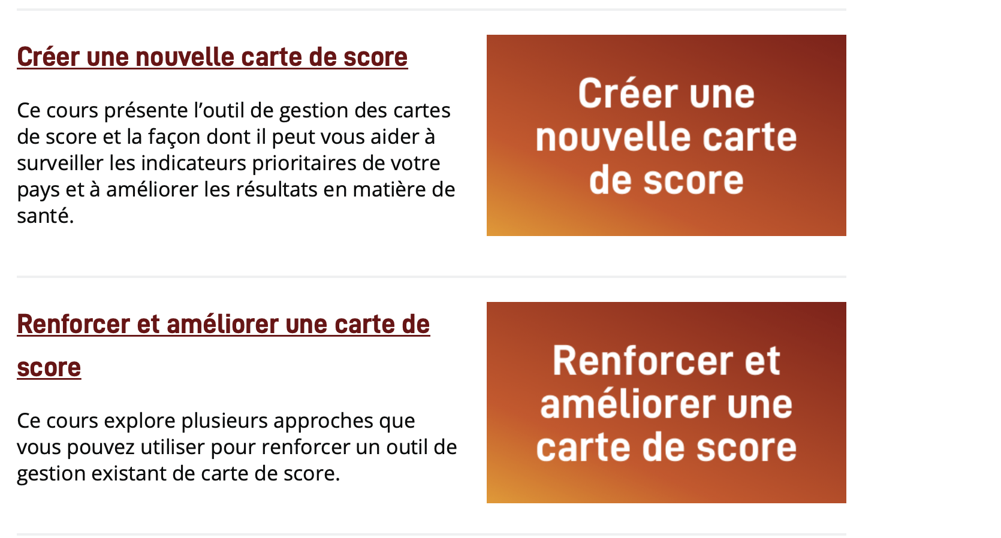
Nos cours en ligne sont conçus pour soutenir les pays dans la décentralisation des cartes de score
Formations en ligne
Nous avons actuellement des formations en ligne sur:
Créer une nouvelle carte de score: Pour une introduction aux cartes de score
Renforcer et améliorer une carte de score: pour les utilisateurs plus avancés, comment décentraliser et renforcer une carte de score existante pour plus d’impact
Formations sur la plateforme Web de la carte de score : pour administrateurs et pour utilisateurs
Nous travaillons sur de nouveaux cours et formations, par exemple sur les outils de carte de score communautaires.
Si vous avez des suggestions pour de nouvelles formations ou voulez une formation specifique pour votre pays, prenez contact avec nous en nous écrivant à scorecardhub@alma2030.org

Slide 19
Nous allons maintenant faire une demo du site
Demonstration
https://scorecardhub.org/fr/

Slide 20
Créer un compte
Exercice de compréhension
Aller sur le site https://scorecardhub.org/fr/
Cliquer sur Formations
Créer un Compte
Cliquer: Formation sur la carte de score des SRMNIA en République du Burundi

Slide 21
Comment analyser la carte de score
Juillet 2021

Slide 22

Vidéo 06 : Comment analyser une carte de score
Télécharger la vidéo

Slide 23
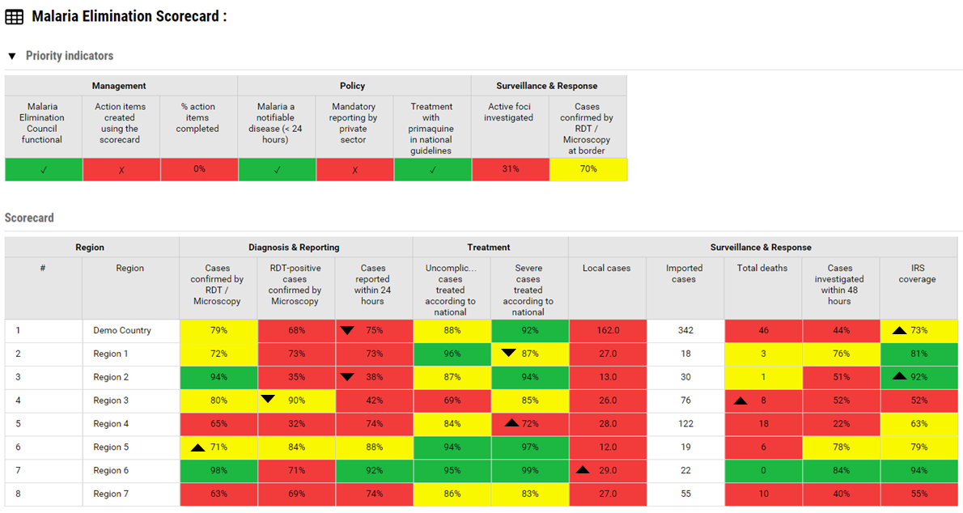
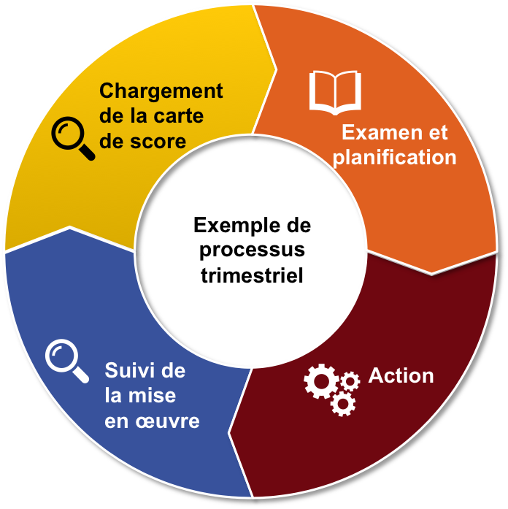
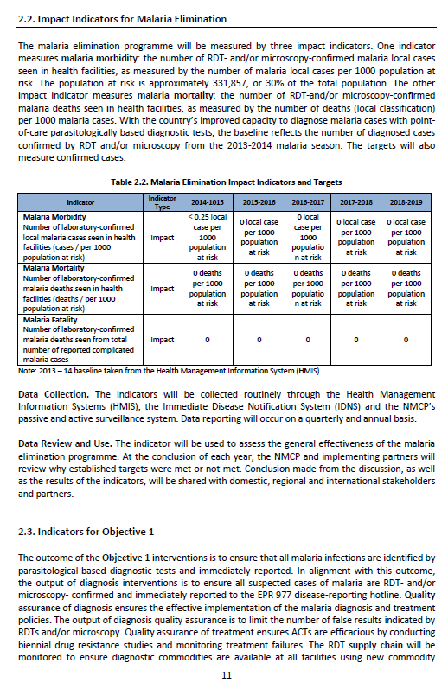
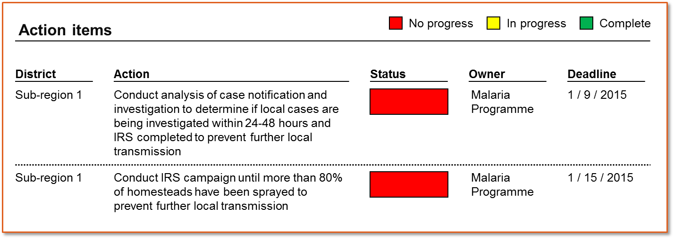

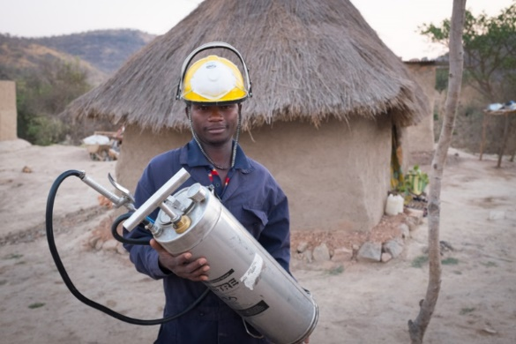
La carte de score soutient les mécanismes d'action et de redevabilité existants
1
3
2. Analyse
Les processus de gestion existants examinent la carte de score et documentent les mesures/actions recommandées dans un compte rendu et / ou dans le suivi d'action.
Les données d’DHIS2 sont chargées dans la carte de score
5
4
Les mécanismes de redevabilité existants surveillent la mise en œuvre et collectent les données.
Les programmes et les partenaires
mettent en œuvre les mesures/actions recommandées.

Slide 24
Examen : Utiliser la carte de score, un processus en trois étapes
A
Prioriser
B
Analyser
C
Résoudre
Identifier les catégories et les indicateurs en mal d’attention.
Déterminer les zones sous-nationales les plus / les moins performantes.
Évaluer si les performances s’améliorent ou empirent.
Documenter les causes profondes des performances.
Déterminer les facteurs qui impactent le plus les performances.
Considérer la probabilité de persistance des performances.
Élaborer des mesures/actions robustes et concrètes pour améliorer les performances.
Entrer les mesures/actions dans la carte de score et les suivre.

Slide 25

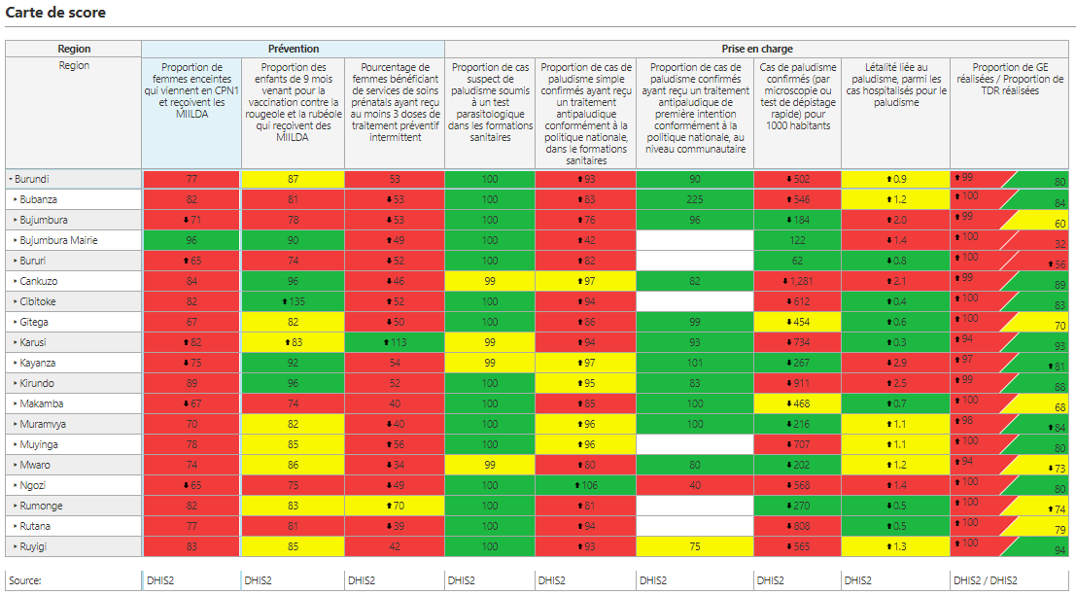
Chaque cellule a trois dimensions…
Comment prioriser les régions et les indicateurs…
Couleur
Flèche
Valeur des données
Notes:
So how can we use the scorecard to prioritize which problems to address?
Each cell on the scorecard has three dimensions to help guide your analysis: a colour, a data value, and sometimes an arrow.
The colour shows whether an indicator is performing well or poorly relative to the national target set by the country. If the indicator is showing red, it means the associated geographic region is not meeting target. If it is green, it is meeting target, and if yellow, more progress is need to achieve the target. A grey cell means the indicator is not applicable for that geographic location for that period and a white cell means there is no data. An indicator that is performing green may be worth highlighting as a best practice that can be scaled up to other regions.
The data values on the scorecard come from various existing local routine data sources. Most scorecard indicators are configured in percentage format, whole number, or decimal, though it is possible to include other formats. In some cases, it is better for the value of an indicator to go up. For example, in the case of Vitamin A coverage, a higher percentage is good and a lower percentage is bad. For other indicators a lower number is considered to be good. For example, in the case of malaria incidence, a lower number is considered to be good.
In addition to the colour and data value, sometimes the scorecard will show an arrow. An arrow will only appear if the performance has changed compared to the previous scorecard or the previous year. For example, if the arrow threshold set by a country is 5%, then an arrow will only show if the percentage increases or decreases by 5 or more points. So if there were a decrease from 50% in Q1 2020 to 45% in Q2 2020, the scorecard in Q2 2020 would show a down arrow, signifying the number has gone down. It is important to note that a green colour indicator with a down arrow may also highlight a priority, since it means the gains are not being sustained and the green may turn to yellow or red eventually.
The colour, the arrow and data value can help to guide the scorecard analysis and prioritization. A red with an arrow showing that the performance is bad and getting worse, is a very high priority.

Slide 26
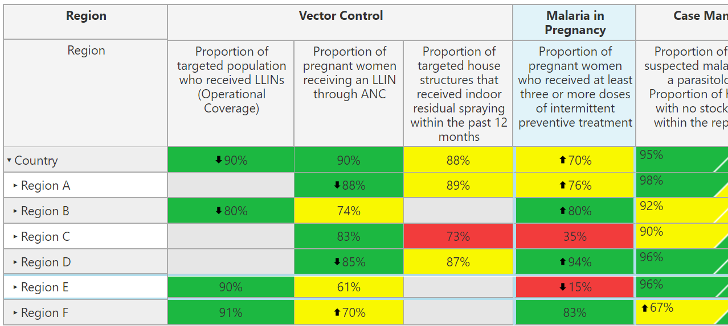
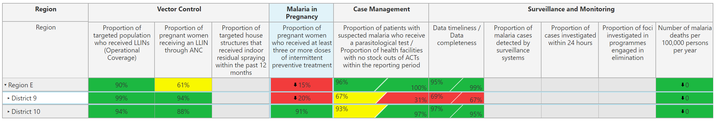
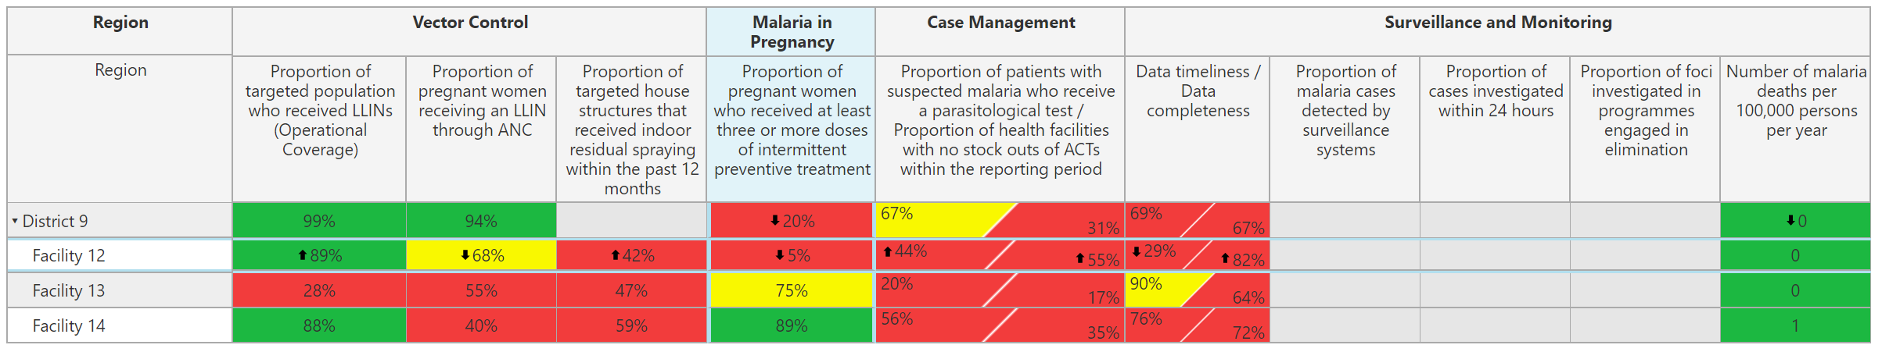
Visualiser les données au niveau de la région, du district ou de la formation sanitaire
Comment analyser une carte de score
Ouvrir les régions pour afficher les performances aux niveaux inférieurs...
« approfondir » en cliquant sur la flèche en regard du nom de la région
Approfondir davantage en cliquant sur la flèche en regard du nom de la sous-région

Slide 27
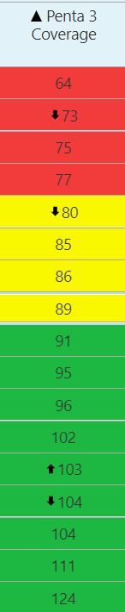

Méthode de tri
Comment analyser une carte de score
Valeur la plus faible
Sur la plateforme Web, il suffit de cliquer sur le nom de l'indicateur, en haut de la colonne, pour en trier rapidement les valeurs.
Le tri révèle les zones de sous-performance.
Valeur la plus élevée

Slide 28
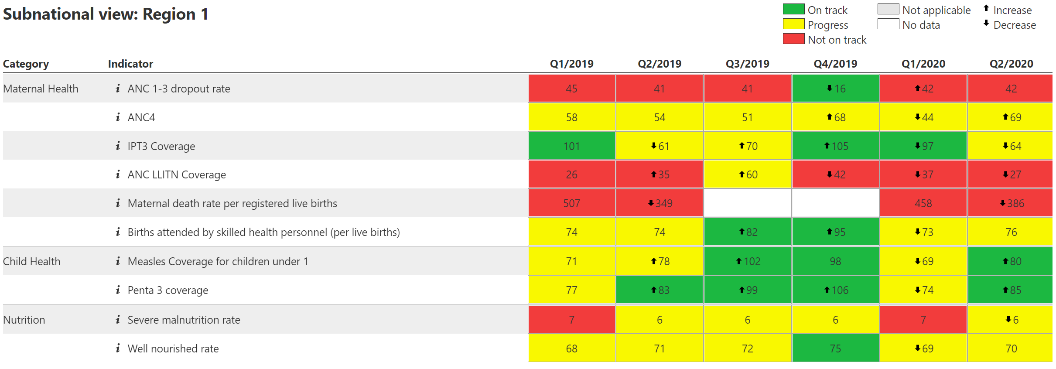
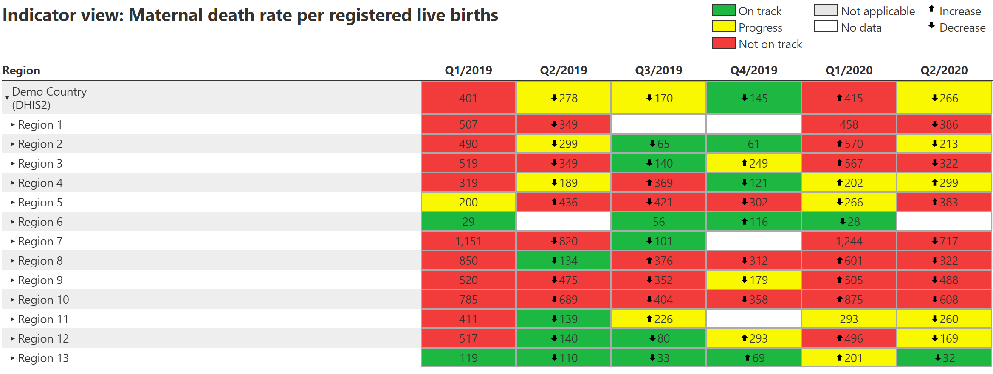
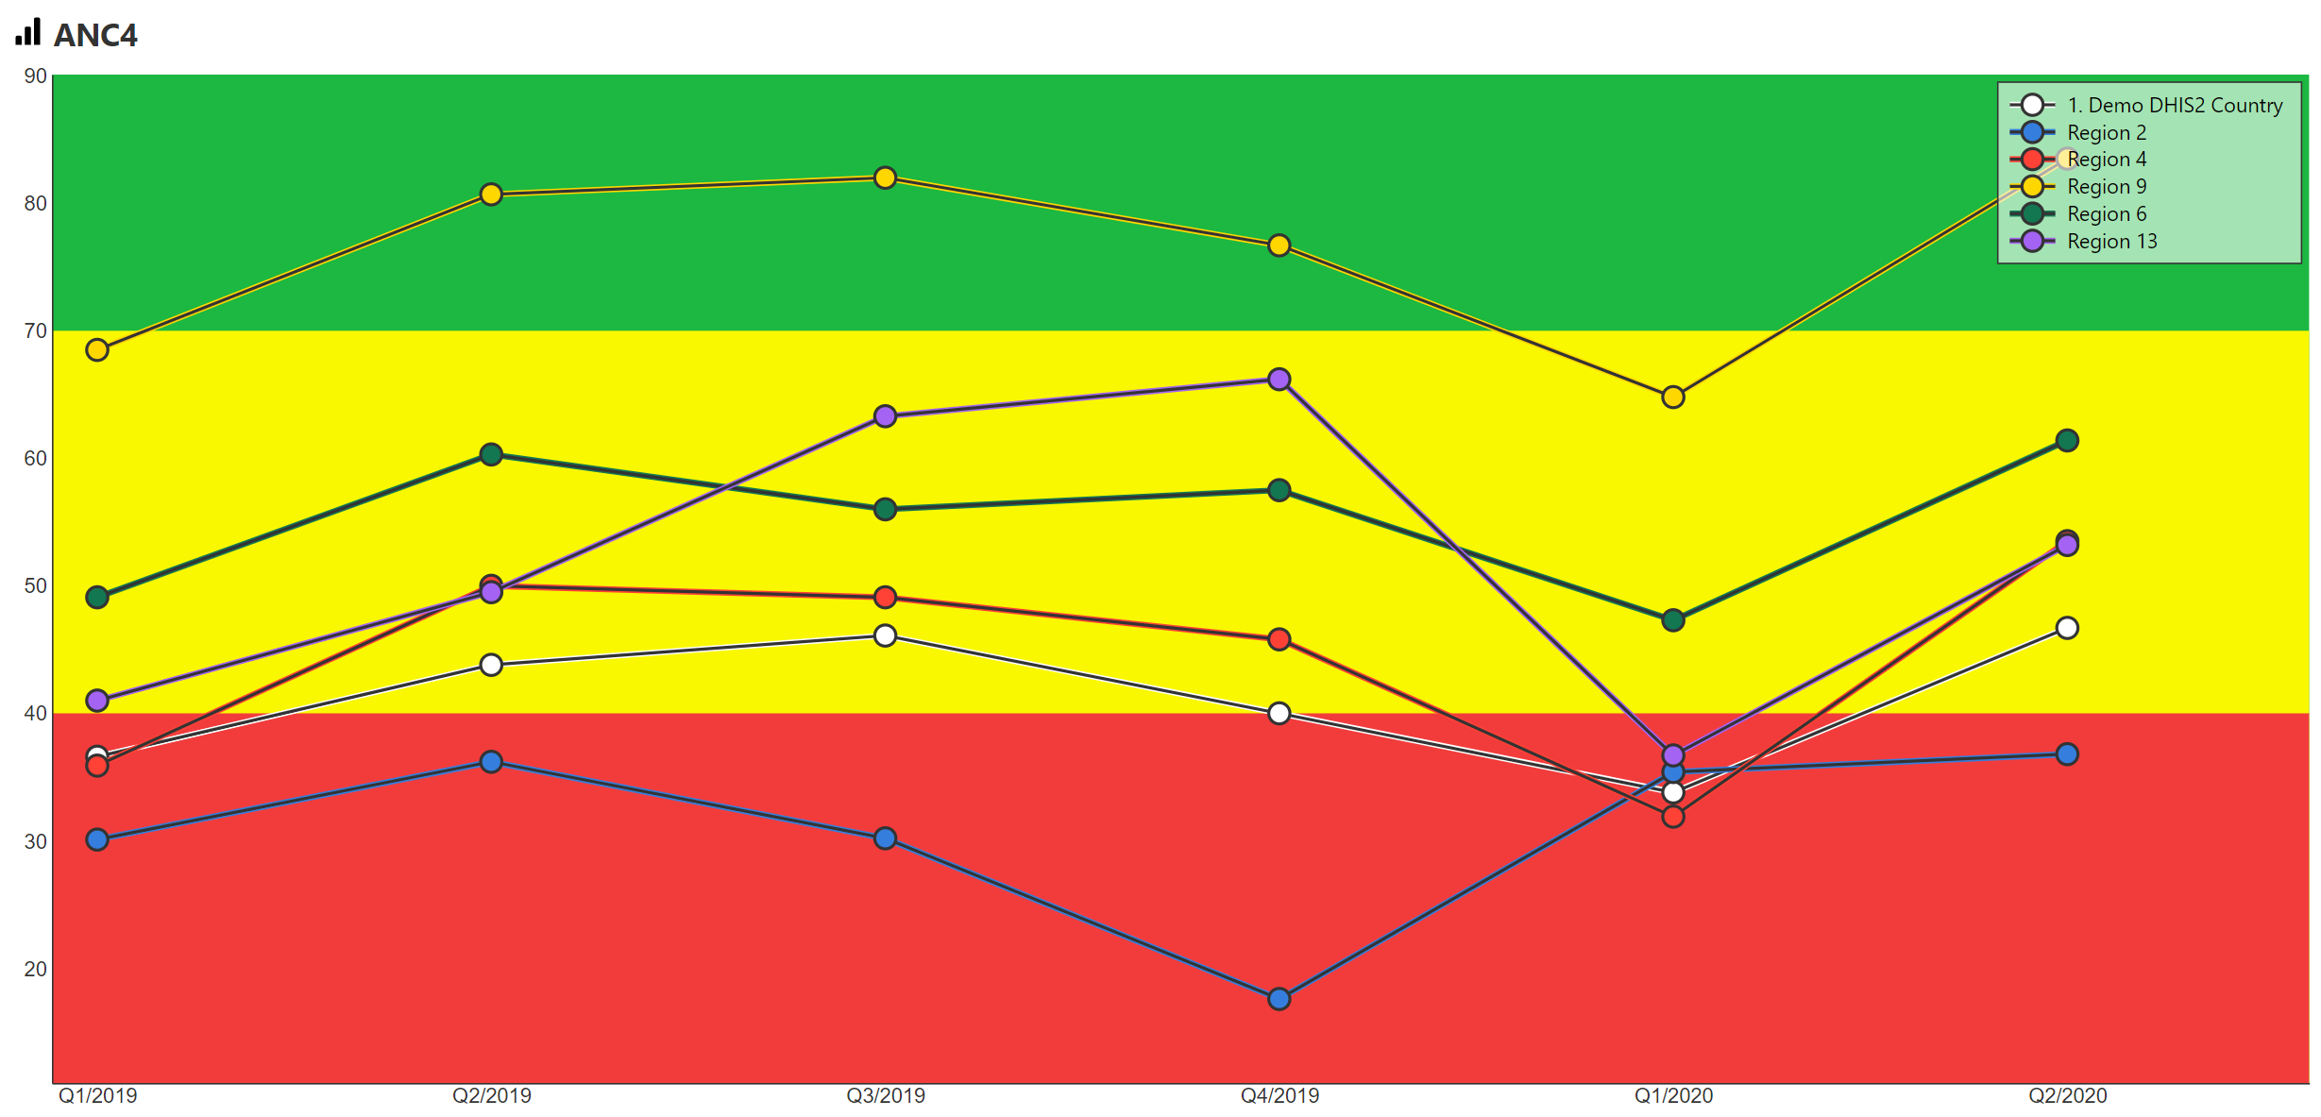
Analyse de tendance
Comment analyser une carte de score
Vue sous-nationale
Vue des indicateurs
Graphiques

Slide 29
QUIZ – Centre de Connaissance
Comment analyser la carte de score

Slide 30
Comment utiliser les données de la carte de score pour l’action
Juillet 2021

Slide 31

Vidéo 07 : Comment utiliser les données de la carte de score pour l’action
Télécharger la vidéo

Slide 32
Après avoir trouvé le problème... puis déterminer les causes profondes des sous-performances ...
Questions à considérer
Questions à considérer
Sujet
Questions types
Est-ce un problème à résoudre ?
  Y a-t-il une claire implication de performance ou faut-il analyser davantage pour cerner les goulots d’étranglement ?
Quelles sont les causes profondes ?
  Quelles sont les causes profondes des performances de la région ?
  Quels sont les facteurs qui impactent le plus les performances de la région sous-nationale ?
  Quels facteurs peuvent être gérés / contrôlés ?
  Ces facteurs impactent-ils les structures de santé / les individus de manière égale dans toute la région sous-nationale ?
Quelles sont les interventions existantes ?
  Quelles sont les interventions en place / déjà essayées ?
  Quelles interventions ont produit de bons résultats ? Lesquelles n'ont pas réussi ?

Slide 33
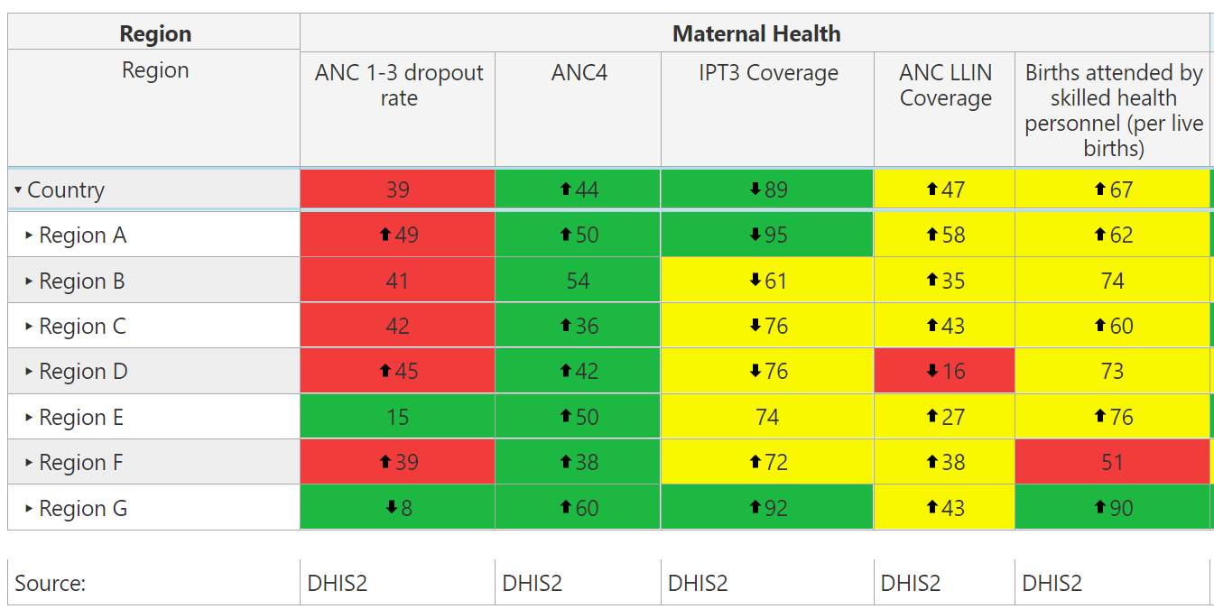
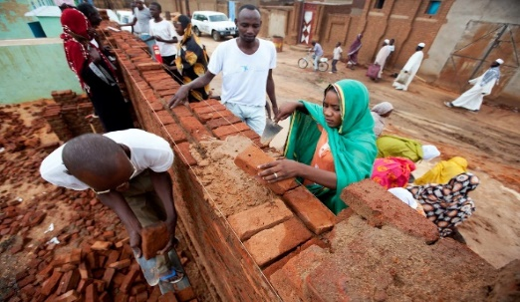
Contexte
L'objectif principal d'une carte de score est d'utiliser les données pour développer des actions.
Après avoir identifié un problème, il importe de comprendre la cause profonde du goulot d’étranglement...
... et de créer des actions « SMART » qui résolvent directement cette cause profonde.

Slide 34
La plupart des actions tombent dans l’une des catégories suivantes…
C
Catégorie
Description
Instaurer un changement de politique et de stratégie de haut niveau
  Changements de politique et/ou de stratégie nationale ou locale au profit d'une exécution et/ou adoption plus efficace des initiatives contre le paludisme.
Gestion des achats et de la
chaîne d’approvisionnement
  Changement de modèle d’achats et de distribution (prévisions, appels d’offre, achats, gestion des stocks) pour éviter les perturbations de la chaîne d’approvisionnement et les délais de livraison prolongés des produits antipaludiques.
Renforcement de capacité
  Formation du personnel pour maximiser l’efficacité d'utilisation des ressources.
Résoudre la question du financement
  Identification, assurance et libération des fonds nécessaires aux produits de santé, initiatives et améliorations d'infrastructure et de technologie.
Améliorer la qualité et l’utilisation
des données
  Analyse des goulots d’étranglement pour déterminer l’amélioration de qualité des données collectées et des systèmes de S-É pour suivre l’état actuel et la progression vers le contrôle et l’élimination du paludisme.
Communications pour le changement comportemental
  Communications sur les messages clés aux parties prenantes et au grand public en vue de l’adoption des meilleurs pratiques de prévention de la maladie, traitement et prise en charge.
Optimiser les prestations des technologies de la santé
  Changements de prestation des outils aux populations affectées.
Encourager la transparence
  Partage de la carte de score avec les partenaires multisectoriels.
Notes:
Changer le surligné pour refléter une action...

Slide 35
Les actions doivent être formulées en utilisant les critères SMART
  Questions
La liste d’indicateurs initiale doit être testée par rapport aux critères SMART.
Simple et spécifique
  Les actions doivent être claires et spécifiques. Ils doivent inclure toutes les informations requises pour que le propriétaire de l'action coordonne l'action et être précis sur ce qui est attendu, quand et à quel niveau.
Mesurable
  Les actions doivent être claires et spécifiques. Ils doivent inclure toutes les informations requises pour que le propriétaire de l'action coordonne l'action et être précis sur ce qui est attendu, quand et à quel niveau.
Accessible et accepté
  Les actions doivent être réalistes et réalisables par le propriétaire identifié qui doit avoir les moyens de les mettre en œuvre.
Axé sur les résultats
  L'action doit s'attaquer à la cause première du problème d'une manière qui se traduira par une amélioration de la performance de l'indicateur.
Défini dans le temps
  Les actions doivent avoir une date limite spécifique qui indique au propriétaire de l'action quand elle doit être mise en œuvre. Si plusieurs étapes sont requises pour l'action, chaque étape peut être une action distincte, avec un délai défini.

Slide 36


Une fois qu'un problème a été identifié et que vous en comprenez la cause, générez des éléments d'action spécifiques pour résoudre le problème
 | Bon exemple | Mauvais exemple
Les actions sont spécifiques : qui, quoi, quand, où | Le coordinateur national de S&E devrait installer 3 nouveaux ordinateurs avec le logiciel DHIS2 dans chaque bureau régional de santé d'ici décembre 2021. | Améliorer la qualité des données
Devrait décrire le processus de « comment » pour atteindre l'objectif final. Ne devrait pas être l'objectif final. | Le responsable du programme du PNLP écrira une lettre au bureau de pays du Fonds mondial pour demander des fonds d'urgence pour 50 000 MILD pour les régions A, B, C. | Acheter 50 000 MILD pour augmenter la couverture de 12 % à 80 %.
Il est clair qui est responsable de l'action et la personne doit être en mesure de mettre en œuvre | Le directeur de la santé maternelle et néonatale établira un forum mensuel pour engager les partenaires, mobiliser des fonds et améliorer l'allocation des fonds à la SRMNIA | Augmenter la contribution des donateurs à la SRMNIA
Vous pouvez surveiller clairement les progrès de l'action en utilisant des chiffres lorsque cela est possible | La Direction de la santé du district devrait organiser des durbars communautaires dans les 5 communautés du district X, afin de les sensibiliser à la prochaine campagne IRS | Veiller à ce que les communautés soient sensibilisées pour la prochaine campagne PID

Slide 37
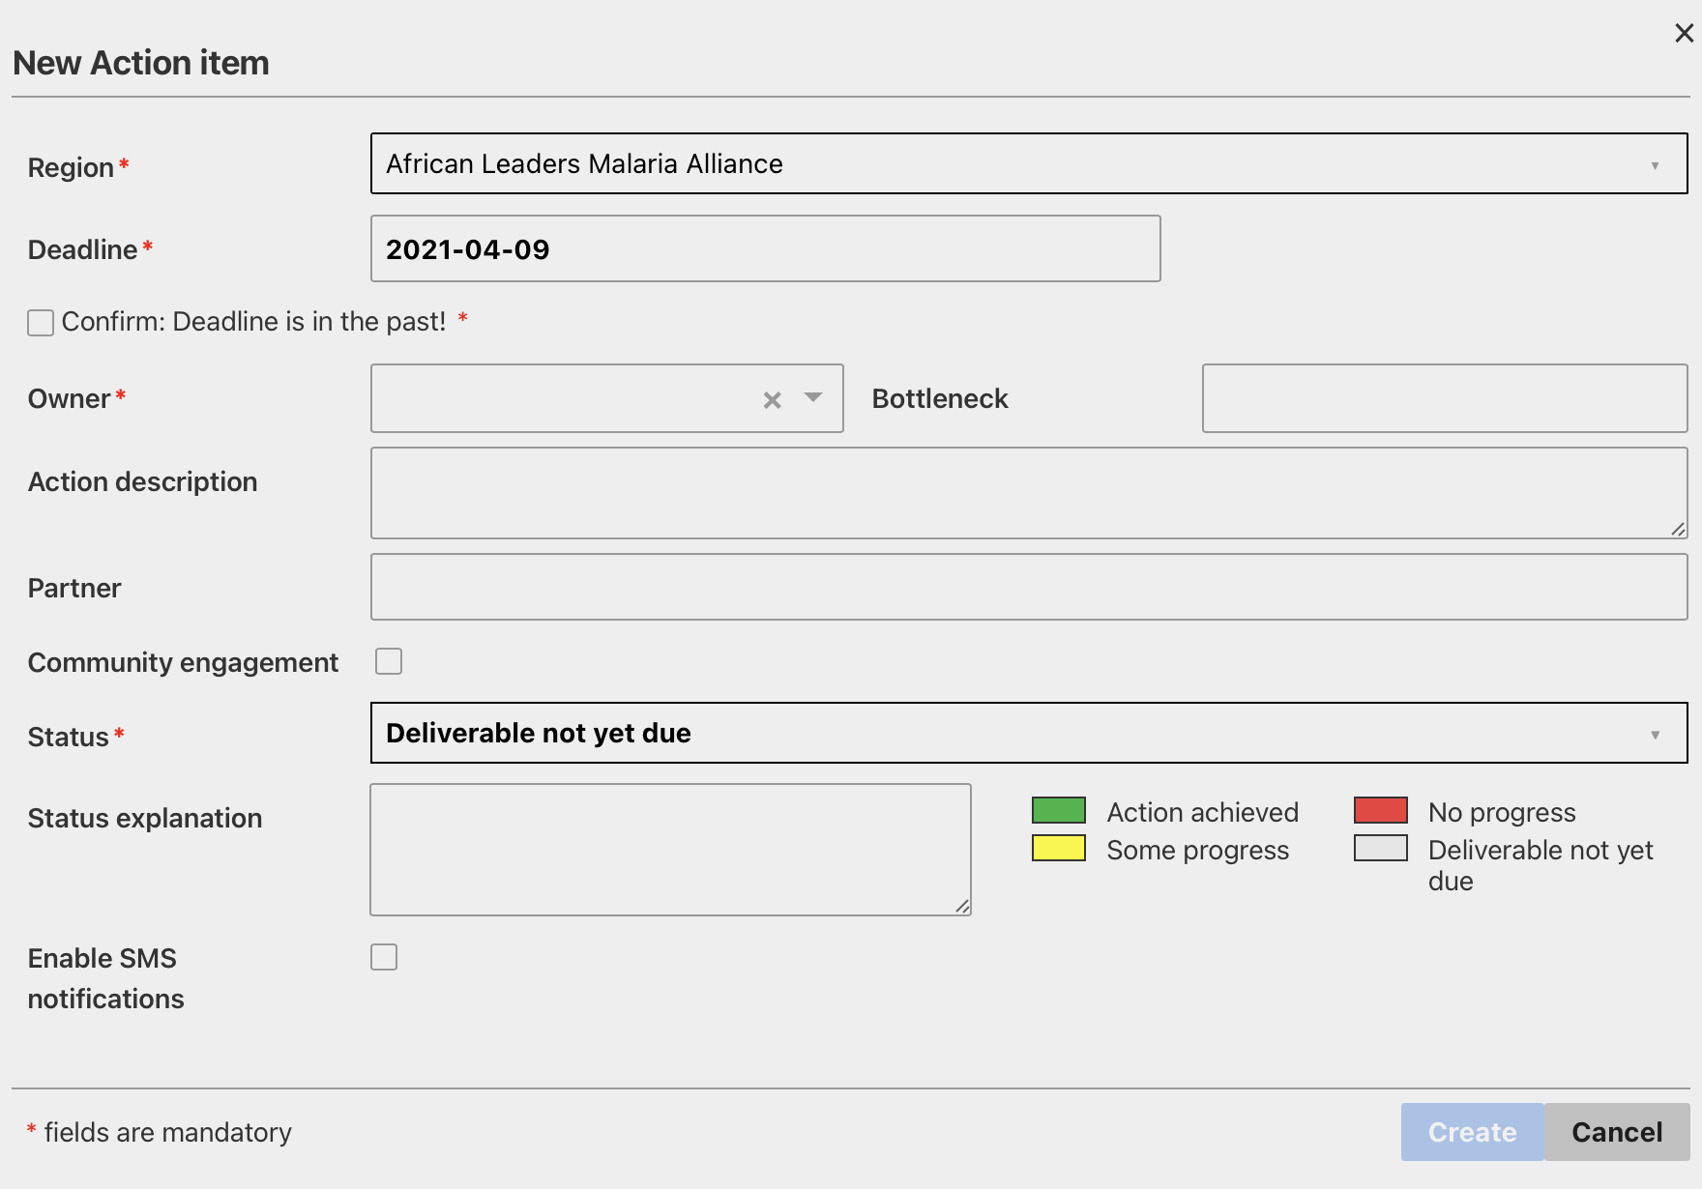
Les actions « SMART » peuvent être enregistrées sur la plateforme Web, dans l’outil de suivi d’action
Comment créer des actions SMART
On sélectionne ici le lieu d’exécution de l’action. Si des actions doivent être exécutées dans plusieurs districts ou régions, il est bon de créer une action par région.
Pays
On indique ici le délai d’exécution de l’action : combien de temps faudra-t-il pour l’accomplir ?
Quel goulot d’étranglement cette action résout-elle ? Quel résultat d'indicateur doit-elle améliorer ?
La description de l’action doit suivre la consigne « SMART » - inclure autant de détails que possible - nous allons en parler aujourd’hui.
Qui est responsable de la coordination et du rapport de progression de l’action ? Le « titulaire » n’est pas nécessairement la personne chargée d’exécuter l’action.
Le titulaire doit actualiser régulièrement l’état de progression de l’action.

Slide 38
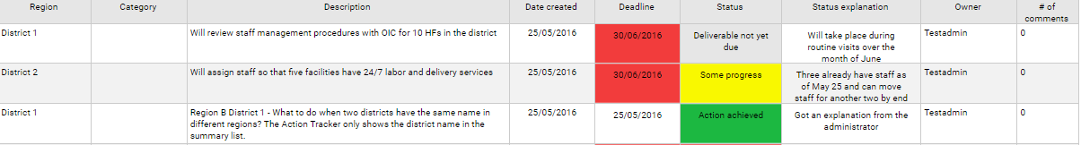
Le suivi d’action appuie le suivi des actions recommandées et la redevabilité.
ILLUSTRATION
Région
Catégorie
Description
Date crée
Echéance
Statut
Explication du statut
Responsable
# de com…
S-É
Engager trois membres de personnel de S-É temporaires pour liquider l'arriéré SIGS.
15/12/2016
15/12/2016
Région 2
15/11/2016
Action accomplie
Utilisateur 1
1
District A
S-É
Améliorer la régularité et la qualité des données en reformant les agents des USP à la gestion des données.
25/10/2016
25/11/2016
Pas de progrès
Formation annulée
Admin 3
2
Région 3
Santé néonatale
Mettre en œuvre un programme d'allaitement maternel exclusif pendant 6 mois aux USP et mener une campagne de sensibilisation de la communauté à l'AME.
30/03/2016
30/09/2016
Des progrès
Responsables contactés
Utilisateur 4
0
Le suivi d'action capte :
  La(les) personne(s) responsable(s)
  L'échéance fixée pour chaque mesure/action
  L'état de progression actuel
  D'autres commentaires.
SOURCE : Capture d’écran de l’outil Suivi d’action.

Slide 39
Erreurs fréquentes de description d’action
Comment créer des actions SMART
 | Exemple non « SMART » | Améliorations possibles...
L’action est vague | Améliorer la distribution de MILDA aux mères enceintes | Rechercher pourquoi les femmes enceintes ne reçoivent pas de MILDA puis décider de l’action. Est-ce un problème d’approvisionnement - les structures ont-elles suffisamment de MILDA ? Est-ce un problème de CCSC - les femmes sont-elles sensibilisées à l'importance des visites de soins prénatals ?
L’action n’est pas suffisamment spécifique | Sensibiliser les sages-femmes aux soins postnatals | Spécifier le type d’action menée - s’agit-il de sessions de formation ? De supervision ? Combien de sessions y aura-t-il et avec combien de sages-femmes ?
L’action décrit un objectif | Accroître la couverture de la vitamine A pour passer de 11 % à 20 % | Spécifier l’action à accomplir. Par exemple, former 750 agents de santé communautaire dans /Région/ sur la manière d’administrer les compléments de vitamine A aux nourrissons.
L’action n’est pas mesurable | Former les médecins chefs de district à l’usage de la carte de score | Spécifier le nombre de sessions de formation à effectuer et le nombre de personnes à former. Par exemple, former 4 médecins chefs de district sur l’accès à la carte de score et son analyse pendant un atelier de 3 jours, en novembre 2021.

Slide 40
Exercice : Est-ce une action SMART ?
Comment créer des actions SMART
Exemple d’action 1 : Lever des fonds pour le programme de lutte contre le paludisme
Est-ce une action spécifique ?
Non, elle ne spécifie pas le type de fonds, le montant à lever, auprès de qui, etc.
Est-ce une action mesurable ?
Non, elle ne précise pas la quantité de fonds à lever.
Est-ce une action accessible ?
Oui, la levée de fonds est un objectif réaliste mais qui dépend du titulaire de l’action.
Est-ce une action axée sur les résultats ?
Non, à moins qu’elle ne concerne un indicateur spécifique, par ex. % du plan stratégique financé.
Est-ce une action définie dans le temps ?
Non, aucune date n’est fixée pour cet objectif.

Slide 41
Exercice : Est-ce une action SMART ?
Comment créer des actions SMART
Exemple d’action 2 : Le personnel cadre du district doit accomplir la formation à la carte de score d’ici le 31 décembre 2021.
Est-ce une action spécifique ?
Non, elle ne spécifie pas le type de formation, les districts concernés, ni les responsables de la formation.
Est-ce une action mesurable ?
Non, elle ne précise pas le nombre d’agents à former ni le nombre de formations.
Est-ce une action accessible ?
Oui, la formation de personnel est un objectif réaliste.
Est-ce une action axée sur les résultats ?
Oui, mais l’objectif de la formation pourrait être précisé (par ex., améliorer la prise de décision basée sur les données).
Est-ce une action définie dans le temps ?
Oui, la date est spécifiée.

Slide 42
Exercice : Est-ce une action SMART ?
Comment créer des actions SMART
Exemple d’action 4: Au mois de juin 2021, le responsable S-É national apportera une supervision formative aux agents SIGS de toutes les structures de santé du district X dont les taux de complétude des rapports seront < 75 %, en vue de leur amélioration à 95 % avant la fin du T3 2021.
Est-ce une action spécifique ?
Oui, l’action est claire et ciblée sur les responsables des données des structures sous-performantes.
Est-ce une action mesurable ?
Oui, l’action définit des objectifs de mesure.
Est-ce une action accessible ?
Oui, le responsable S-É national effectue ces supervisions dans le cadre de son travail ordinaire.
Est-ce une action axée sur les résultats ?
Oui, l’action conduira vraisemblablement à de meilleurs résultats.
Est-ce une action définie dans le temps ?
Oui, un délai est établi.

Slide 43
QUIZ – Centre de Connaissance
Comment utiliser les données de la carte de score pour l’action

Slide 44
Comment intégrer la revue de l’outil carte de score dans les mécanismes de redevabilité existants
Juillet 2021

Slide 45

Vidéo 08 : Comment intégrer la revue de l’outil carte de score dans les mécanismes de redevabilité existants
Télécharger la vidéo

Slide 46
Les cartes de score renforcent l’action et la redevabilité
Introduction
L'intégration des cartes de score dans les processus nationaux existants facilite l’utilisation et améliore la pérennité.
La carte de score vise à faciliter et renforcer les mécanismes de gestion existants, tels que les rencontres ministérielles, du programme ou des partenaires de la mise en œuvre et les initiatives d’engagement communautaire.
La carte de score aide à attirer l’attention des dirigeants administratifs et politiques sur les priorités à considérer.
Le suivi d’action intégré offre un moyen de documenter et de suivre l’action et la résolution de ces goulots d’étranglement et autres difficultés.
  La carte de score renforce aussi la coordination en procurant un outil commun de suivi des interventions.

Slide 47
Comment intégrer les cartes de score dans les mécanismes de redevabilité existants ?
Introduction
Identifier les intervenants clés à engager dans la revue des cartes
Identifier les principaux forums de redevabilité où la carte de score peut être intégrée pour revue et action
Définir le processus trimestriel de chargement des données, d’analyse de la carte de score et de documentation et suivi des actions

Slide 48
Avec qui faut-il partager la carte de score ?
1. Identifier les intervenants clés
Responsabilités générales
Dirigeants politiques
  Transparence des performances
  User de leur pouvoir politique et ressources pour améliorer la santé là où cela importe le plus
Directeurs de programmes et du MdS
  Identifier les principales insuffisances des programmes
  Changer les politiques au profit de l’amélioration
  Réaffecter les ressources pour résoudre les problèmes de financement
  Avec les programmes du MdS, identifier et fournir les ressources financières et/ou humaines (par ex., assistance technique) dont les programmes ont besoin
  Engager la communauté concernant certains goulots d’étranglement
Partenaires de développement
Intervenants sous-nationaux
  Faciliter la mise en œuvre
  Étalonner les performances, validation des données
  Feedback sur l’efficacité de la mise en œuvre
  Valider et compléter les données
  Résoudre collectivement les problèmes pour identifier les goulots d’étranglement et proposer des solutions axées sur la communauté
Communauté

Slide 49

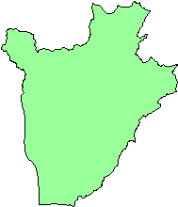
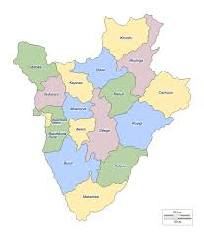
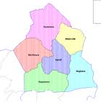
Processus de gestion existants - La carte de score SRMNIA devraient être intégrées dans les mécanismes existants d'action et de redevabilité du Burundi.
Central
Provincial
District
Réunion trimestrielle d’ évaluation
Réunion trimestrielle de validation des données
Réunion trimestrielle de coordination PNSR
Cadre de concertation du partenariat pour la sante et le développement (CPSD)
Revue annuelle conjointe
Réunion du CPSD provincial
Analyse des données SIS et vérification/ validation des données
Réunion d’analyse des données
Conseil de gestion du district

Slide 50
Exemple : Rôles et responsabilités
3. Processus trimestriel
Activité
Responsable
Jan
Feb
Mar
Apr
May
Jun
Jul
Aug
Sep
Oct
Nov
Dec
Jan
Produire la carte de score
T1
T2
T3
T4
Agent S-É et admin carte de score SRMNIA
Analyser la carte de score et proposer des actions
Points focaux SRMNIA régionaux avec l’aide de l’OMS
Actions validées et enregistrées dans le suivi d’action
Équipes régionales de gestion sanitaire et autres forums pertinents
Exécution des actions
Responsables désignés dans le suivi d’action
Suivi des actions
Équipes régionales de gestion sanitaire et gestionnaire du SRMNIA
Carte de score T4
T1
T2
T3
*La carte de score est produite 21 jours après la clôture de chaque trimestre.

Slide 51
QUIZ – Centre de Connaissance
Comment intégrer la revue de l’outil carte de score dans les mécanismes de redevabilité existants

Slide 52
Activation des comptes
Juillet 2021

Slide 53
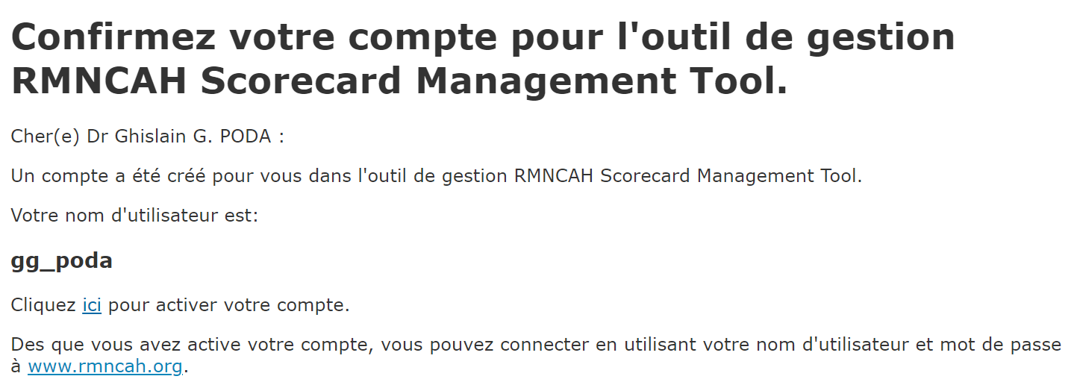
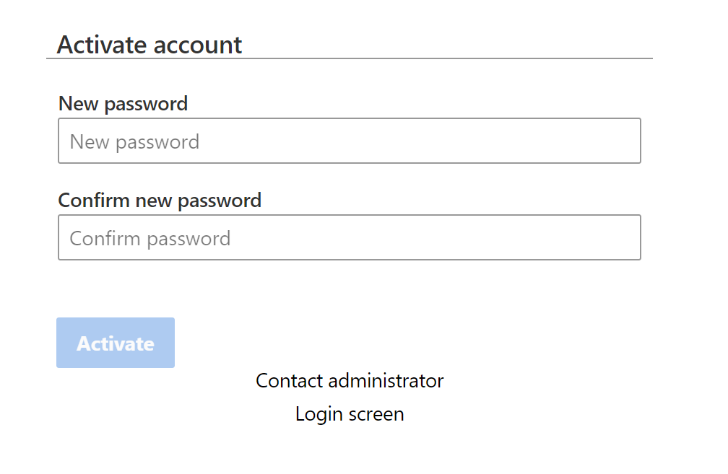
Activez votre compte depuis votre email
Accédez à votre boîte de réception et recherchez un e-mail avec le sujet « Compte utilisateur créé » à partir de account@rmnch.org
Si vous ne trouvez pas l'email, vérifiez votre boîte de réception de spam
Cliquez sur le lien où il est écrit « Cliquer ici pour activer votre compte »
Écrivez le mot de passe que vous souhaitez utiliser deux fois. Le même mot de passe ci-dessus et ci-dessous.
Nom d’utilisateur

Slide 54



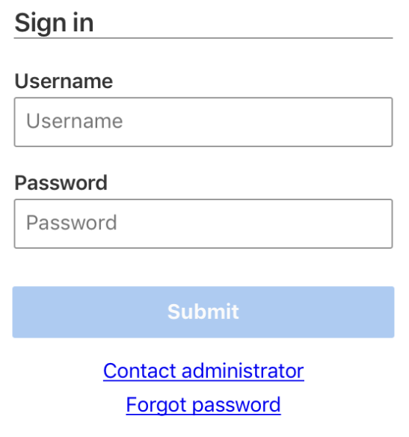
Comment se connecter a la carte de score
www.rmncah.org
Nom D’utilisateur: ______
Mot de Passe: _________
Ou sur mobile and tablette
Télécharger l’app “country scorecard”
Android app
iphone app
Instruction | Icon
1. Aller dans Google playstore en cliquant sur l'Icon dans votre mobile ou tablette
2. Chercher “country scorecard” et télécharger l’app
3. Ouvrir l’app et se connecter en utilisant vos identifiants
Instruction | Icon
1. 1. Aller dans Apple store en cliquant sur l'Icon dans votre mobile ou tablette
2. Chercher “country scorecard” et télécharger l’app
3. Ouvrir l’app et se connecter en utilisant vos identifiants

Slide 55
Formation plateforme web carte de score
Juillet 2021

Slide 56
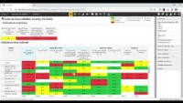
Vidéo 16 : Formation Platforme Web Carte de Score: Partie 1
Télécharger la video

Slide 57
QUIZ – Centre de Connaissance
Formation à la plateforme web de la carte de score – 1re partie

Slide 58
Jour 2

Slide 59
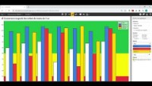
Video 17 : Formation Platforme Web Carte de Score: Partie 2
Télécharger la video

Slide 60
QUIZ – Centre de Connaissance
Formation à la plateforme web de la carte de score – 2e partie

Slide 61
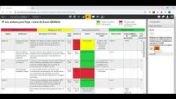
Vidéo 18 : Formation Le Suivi d’Actions: Partie 3
Télécharger la video

Slide 62
Exercice suivi d’action: dans le site Demo
Aller a: new.demoscorecard.org
Nom Compte: Burundi Demo
Mot de passe: 123456
Exercice:
Créer 3 nouvelles actions avec status ‘action n’est pas encore dûe’ (faite attention a la formulation des actions. Il doivent suivre le format SMART)
En plénière, discuter de quelques exemples d’actions enregistrer dans le suivi d’action et faite un retour sur comment améliorer.
Mettez a jour chaque « Status » de vos actions et donner une explication.
Télécharger un excel du suivi d’action et ajouter une nouvelle action et mettez a jour vos actions existants, puis télécharger l’Excel.

Slide 63
QUIZ – Centre de Connaissance
Le suivi d'action de la plateforme web

Slide 64
Création des comptes sous nationaux (administrateurs sous régionaux ajoute les utilisateurs sous regionaux)
Juillet 2021

Slide 65
Pour ajouter un compte, vous devrez collecter les informations suivantes auprès de chaque personne. Vous pouvez télécharger un excel pour collecter les informations nécessaires pour ajouter des comptes
Nom d'utilisateur | Nom d'affichage | Address Email | Organisation/ Designation | Compte national ou Region | Numéro de Téléphone portable (sans 0)
BPierre | Pierre Baptiste | pbaptiste@google.com | Coordinateur DS | Region Bubanza | 78987898
Activité : Ajouter des comptes d'utilisateurs pour les personnes de votre région

Slide 66
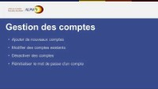
Formation d'administrateurs: comment créer des comptes
Télécharger la video

Slide 67
Partager votre carte de score avec les décideurs, membres du programme, membres de la communauté et les partenaires
Juillet 2021

Slide 68

Vidéo 12 : Partager votre carte de score avec les décideurs, membres du personnel de programme, membres de la communauté et les partenaires
Télécharger la video

Slide 69
Avantages du partage de la carte de score
Pourquoi il est important de partager la carte de score
La carte de score informe les hauts dirigeants politiques et les intervenants techniques et leur permet de dynamiser l’action et de renforcer la redevabilité à tous les niveaux
Audience | Avantages
Dirigeants politiques et ministériels Par ex.: ministres de la santé, politiciens, haute direction des ministères concernés, administrateurs et personnel des programmes | La carte de score les informe des progrès réalisés par rapport aux priorités nationales et dans la résolution des goulots d’étranglement à l'origine de sous-performances.
Dirigeants et membres des communautés | La carte de score les encourage à participer à la résolution des problèmes et à améliorer les performances des indicateurs.
Organisations partenaires | La carte de score les aide à identifier les indicateurs sous-performants sur les plans où ils pourraient aider les pays à améliorer leurs performances.

Slide 70
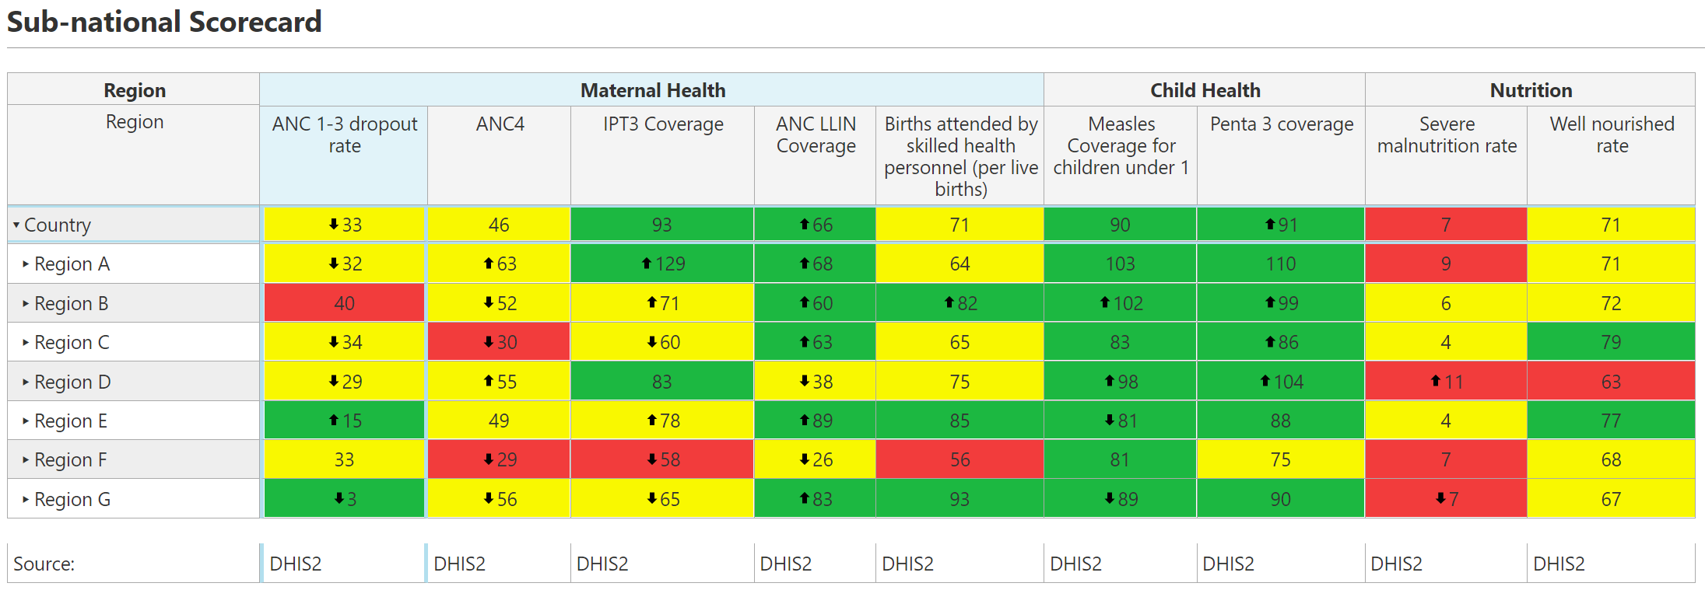
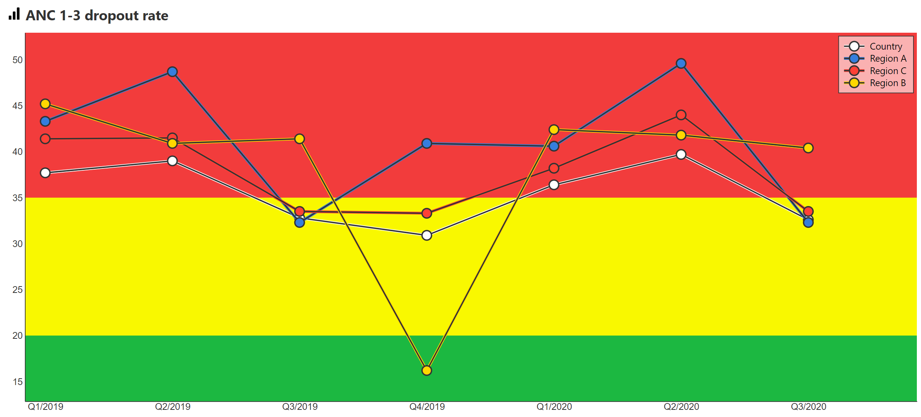
Partager l’analyse de la carte de score
Comment partager la carte de score
Avec la carte de score, partager une analyse qui mette en évidence :
les grandes priorités identifiées d’après les données de la carte de score. Par exemple, dans quel district faut-il introduire une intervention ?
les causes des indicateurs sous-performants. Pourquoi ce problème se pose-t-il ?
les actions proposées qui aideront à résoudre les sous-performances.

Slide 71
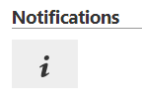
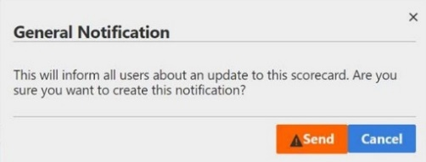



Exporter depuis la plateforme Web de la carte de score
Comment partager la carte de score
Administrateurs seulement
Tous utilisateurs
Envoi de notification par e-mail à tous les comptes
Téléchargement
PDF
Pour envoyer une notification par e-mail :
Cliquer sur le bouton
Notifications de la
plateforme Web de la
carte de score
Cliquer sur Envoyer
dans la fenêtre de
notification générale
Pour télécharger la carte de score en PDF sur ordinateur :
Cliquer sur le bouton
Exporter de la
plateforme Web, depuis
la barre de navigation
Envoyer

Slide 72
Idées de partage de la carte de score
Comment partager la carte de score
Présenter l’analyse de la carte de score lors de rencontres existantes et y distribuer des copies imprimées
Télécharger la carte de score au format PDF et le partager avec vos collègues et partenaires par e-mail
Créer un groupe WhatsApp de partage et discussion de la carte de score
Publier sur le site Web du ministère de la Santé ou sur un autre site public
Partager dans un bulletin d’information trimestriel sur la santé distribué à tous les intervenants y compris les partenaires
Partager sur le Knowledge Hub, centre d'information complète sur la carte de score et les mécanismes de redevabilité

Slide 73
QUIZ – Centre de Connaissance
Partager votre carte de score avec les décideurs, membres du programme, membres de la communauté et les partenaires

Slide 74
Utiliser la carte de score pour un engagement de haut niveau
Juillet 2021

Slide 75

Vidéo 13 : Utiliser la carte de score pour un engagement de haut niveau
Télécharger la video

Slide 76
Comment les decideurs utilisent l’outil
Qui peut participer
Tenus au courant des progrès, insuffisances et meilleures pratiques
Usent de leur influence politique et de leurs ressources pour soutenir les programmes sanitaires qui importent le plus
Tenus responsables des performances devant hauts dirigeants et pairs
Les dirigeants locaux communautaires peuvent utiliser la carte de score pour informer le public sur la qualité des services de santé et mobiliser l’action communautaire pour résoudre les sous-performances

Slide 77
Que peuvent faire les dirigeants ?
Qui peut participer
Accéder au site Web de la carte de score ou à l’application mobile pour se tenir au courant des performances du pays ou d'une région sous-nationale
Exiger une action immédiate si certains indicateurs le demandent
Suivre l’exécution de l’action et, au besoin, mobiliser une assistance nécessaire
Mandater les responsables sous-nationaux de la santé pour définir chaque trimestre des actions sur la base des données de la carte de score et encourager leur saisie dans le suivi d’action
Utiliser la carte de score au soutien du financement des interventions, de la budgétisation et de l’allocation de ressources à la santé, ainsi que de l’utilisation des fonds conformément au plan stratégique
Diffuser la carte de score à l’adresse d’autres intervenants importants et encourager sa discussion à l’occasion de leurs réunions de direction existantes

Slide 78
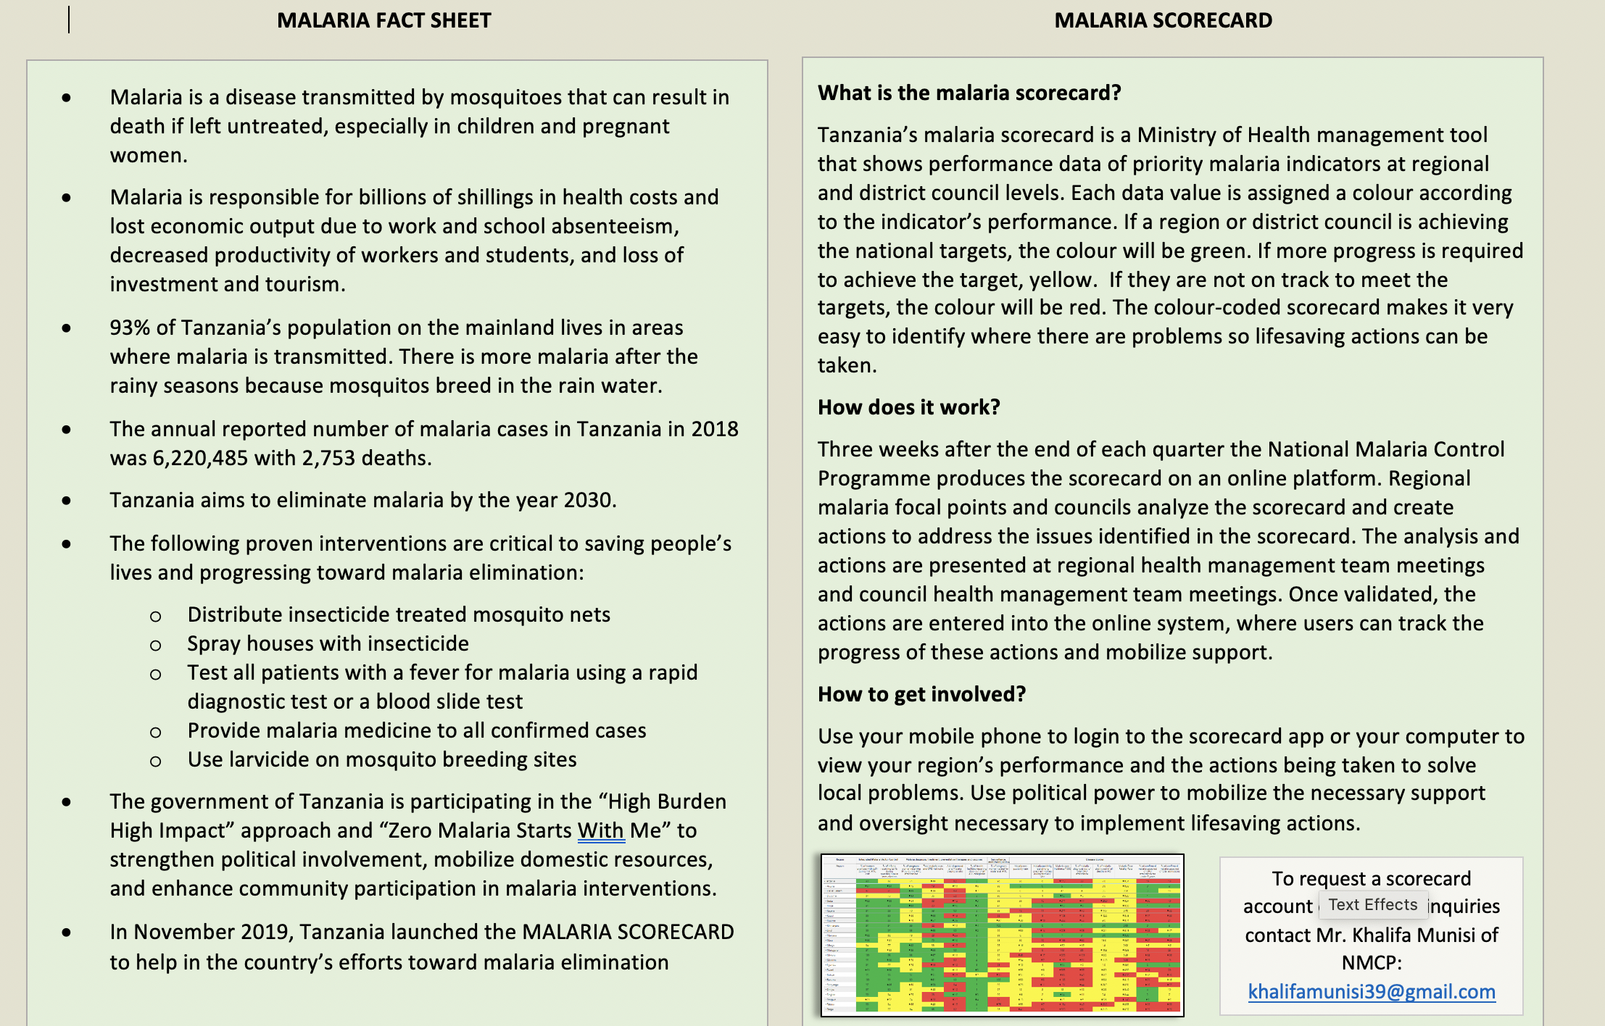
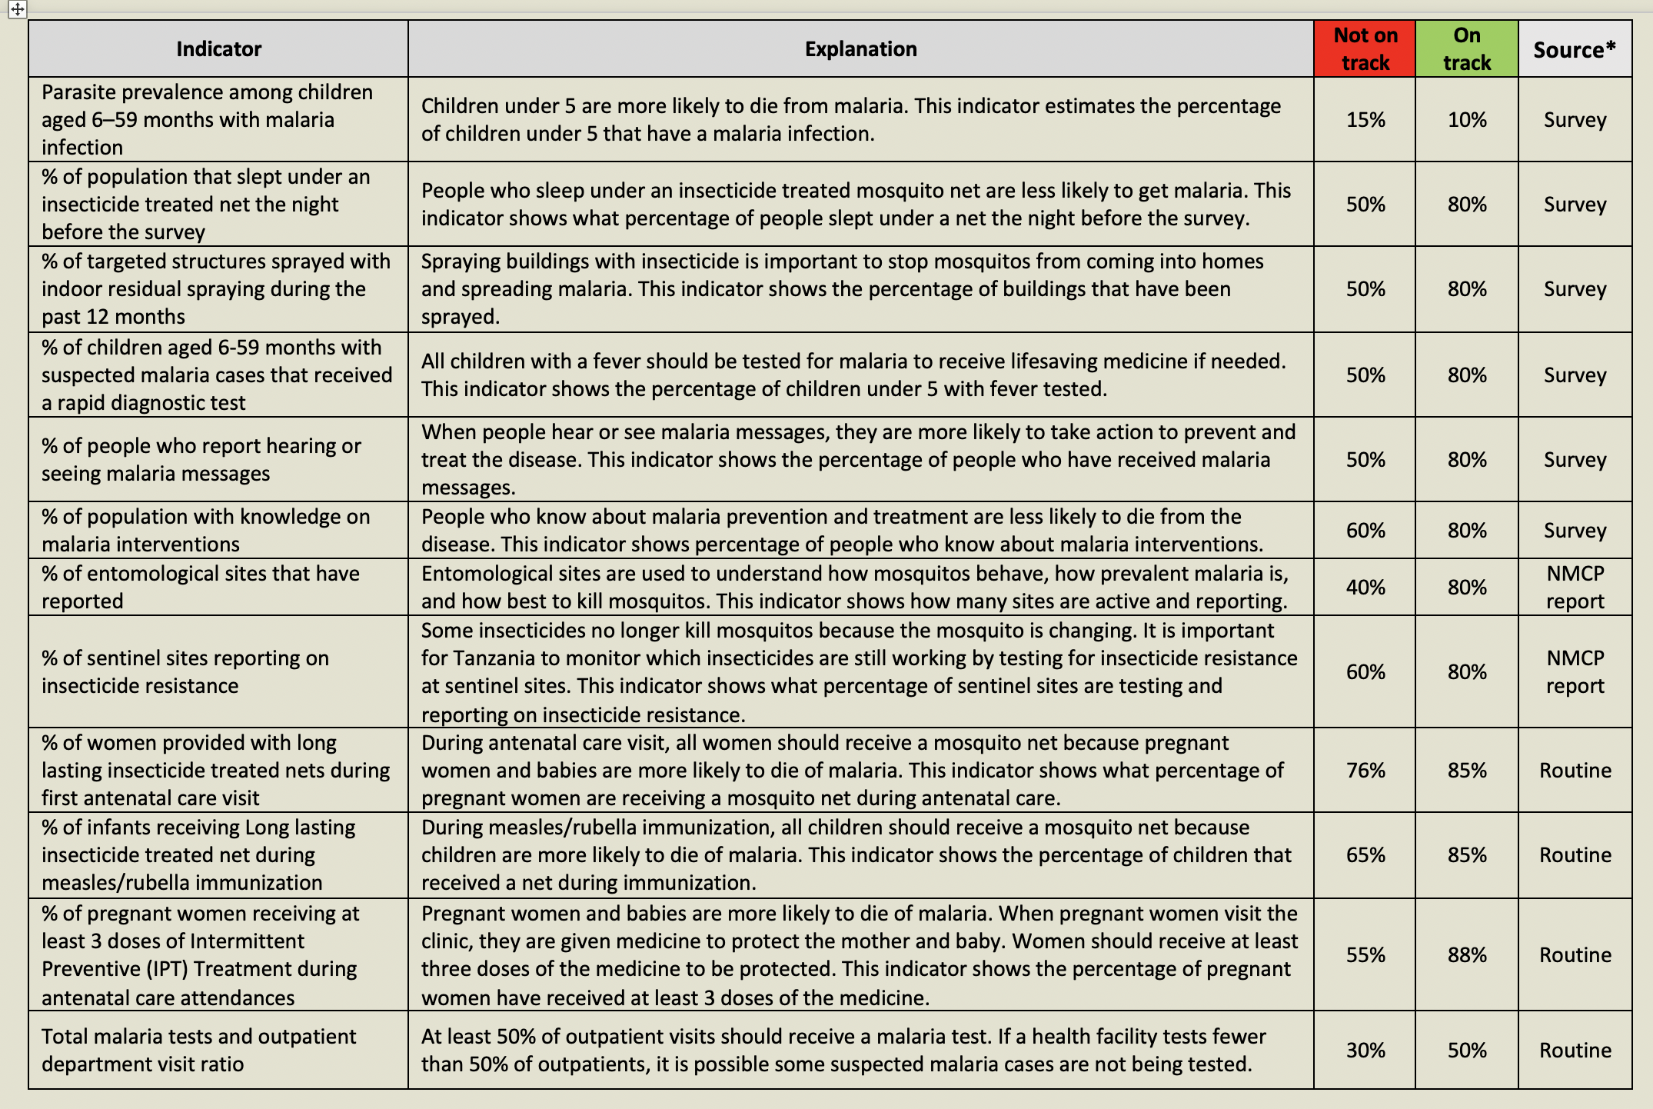
« Feuille d’explication des indicateurs » et outils de plaidoyer
Quels outils
Des outils d’accompagnement de la carte de score peuvent être utiles pour guider les dirigeants dans leur lecture et leur interprétation.
Un feuillet explicatif peut être conçu pour expliquer les indicateurs techniques et faciliter la compréhension de la carte de score (exemples ci-dessous).
Une présentation récapitulative peut aussi être rédigée chaque trimestre pour mettre l’accent sur les problèmes de performance et sur les goulots d’étranglement.
Exemples de feuillet explicatif

Slide 79
Que peuvent faire les gestionnaires de la carte de score ?
Quels outils
Diffusion de la carte de score : Imprimer la carte de score chaque trimestre et en envoyer un exemplaire aux bureaux de dirigeants, accompagné d'une lettre des priorités et actions principales du trimestre, l’envoyer en PDF par e-mail aux dirigeants, créer un groupe WhatsApp des intervenants clés et y publier la carte de score
Action et redevabilité : Présenter l’analyse de la carte de score et les actions proposées à l’occasion des rencontres de haut niveau, transmettre aux dirigeants les actions et le budget requis pour leur mise en œuvre, encourager les dirigeants à suivre la mise en œuvre des actions vitales
Formation à l’app mobile et à la plateforme de la carte de score : Orienter le plus d'intervenants possible et ajouter leurs comptes à la plateforme, aider les dirigeants à télécharger l’app mobile et à l’utiliser

Slide 80
QUIZ – Centre de Connaissance
Utiliser la carte de score pour un engagement de haut niveau

Slide 81
Platforme Web: Exercise de compréhension
Juillet 2021

Slide 82
Exercise de compréhension : plateforme web
Ouvrir le fonctionnalité de Suivi d’Action
Aller a la Carte de Score
Sélectionner la carte de score de T4/2019 puis sélectionner T4/2020
Isoler la carte de score pour un District
Télécharger un PDF d’une carte de score régional qui montre aussi un district.
Créer une ligne graphique qui compare le Ratio des décès maternels dans les formations sanitaires pour une province et 3 districts pour T1 2020 – T1 2021
Créer une ligne graphique qui compare la performance de Taux de CPN4 6 districts puis générer un PDF du graphique pour T1 2020 – T1 2021

Slide 83
Exercise de compréhension : plateforme web
Générer un rapport de la vue sous nationale montrant la performance de T4 2019 – T4 2020 d’un District. Télécharger le PDF du rapport
Générer un rapport utilisant la vue d’indicateur montrant la performance de l’indicateur « Taux de CPN4 » pour T4 2019 – T4 2020
Aller au suivi d’action. Ajouter une action dans le suivi d’action
Ensuite mettez a jour l’ état de l’action a “action accomplie” et écrivez une explication d’ état.
Télécharger un fichier Excel du suivi d’action
Ajouter un commentaire a l’action

Slide 84
Comment créer une présentation d’analyse et proposée actions
Juillet 2021

Slide 85
Le contexte : Création d'une présentation de carte de score
Chaque trimestre, la carte de score doit être analysée et des actions doivent être créées pour résoudre les problèmes identifiés.
L'analyse de la carte de score et les actions proposées peuvent être créées sur une présentation PowerPoint.
Cette présentation peut être utilisée lors des réunions de gestion pour convenir et valider les actions basées sur l'analyse.
Dans cette session, vous apprendrez à créer une présentation PowerPoint sur l'analyse de la carte de score, les priorités du trimestre, les causes profondes des problèmes et les actions proposées pour résoudre le problème.

Slide 86

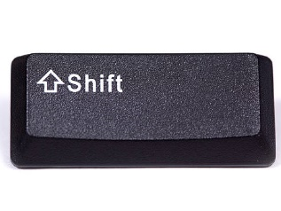

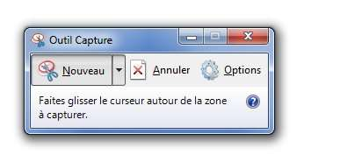
Pour insérer une image de la carte de score, les tableaux et les graphiques dans une présentation PPT utilizer…
S
Capture d’ecran: + +
puis copiez et collez dans PPT
Ou utilisez « snipping tool » « Outil Capture »
Rechercher « Outil Capture » ou « Snipping Tool » dans votre ordinateur.
Sélectionner et ouvrir l’outil ‘Snipping Tool’.
Mettez en fond d’ecran la page ou image dont vous aimeriez faire une capture d’ecran.
Cliquer sur ‘Nouveau’ ou « New » en anlais dans l’outil.
Utiliser le curseur pour sélectionner ce dont vous voulez faire une capture.
Copiez et coller l’image dans les documents approprier.

Slide 87
Exercice: comment développer une présentation PPT sur l'analyse de la carte de score et proposition des actions
Diapo 1: Insérer une capture d’ écran de la carte de score dans le PPT et encercler aux moins 3 priorités dans la carte de score. Donnez la priorité à les régions avec des rouges, des flèches vers le bas, et en examinant les tendances sur plusieurs trimestres.
Pour Chaque Priorité:
Générer un rapport utilisant la fonction ‘vue d’indicateur’ pour montrer la performance pour chaque priorité pour T1/2020 – T1/2021. Insérer les graphiques dans le PPT. Utilisez un cercle ou un rectangle pour mettre en évidence le problème. Vous pouvez également inclure quelques phrases sur le problème. (3 diapos)
Générer une graphique linéaire pour chaque indicateur qui compare la performance de 6 districts ou AR ou CDS. Utiliser les périodes T4/2019 et T1/2021. Insérer dans le PPT. Utilisez un cercle ou un rectangle pour mettre en évidence le problème. Vous pouvez également inclure quelques phrases sur le problème. (3 diapos)
Créer une tableau avec trois colonnes (Prioritaire/Causes Potentielles/ Actions). Pour chaque priorité, écrivez une liste de 1-3 causes potentielles et sélectionner une action pour chaque un. (1-2 diapos)
Mettre trois actions dans l’outil suivi des actions et insérer une capture d’écran dans le PPT. (1 diapo)

Slide 88
EXAMPLE
Analyse et actions proposées
Carte de Score (T1 2021)
pour SRMNIA

Slide 89
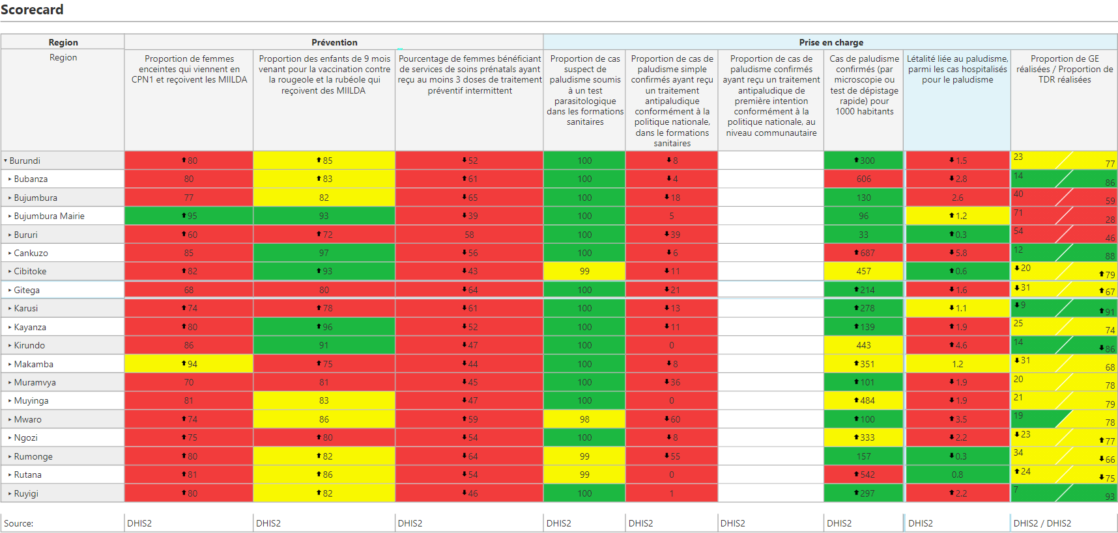



Slide 90
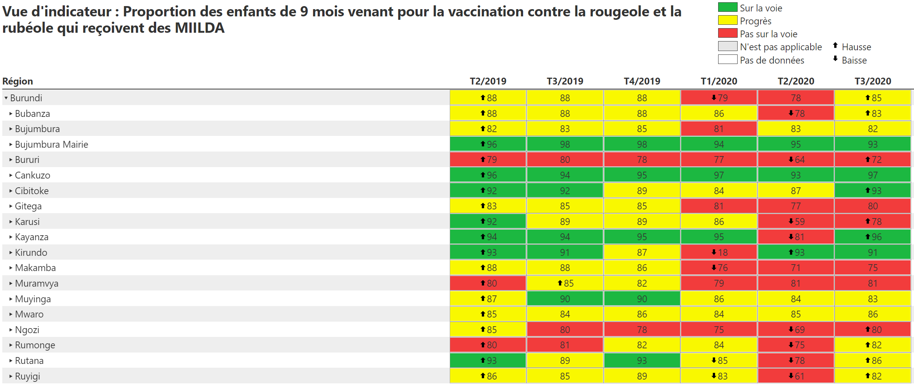

Slide 91
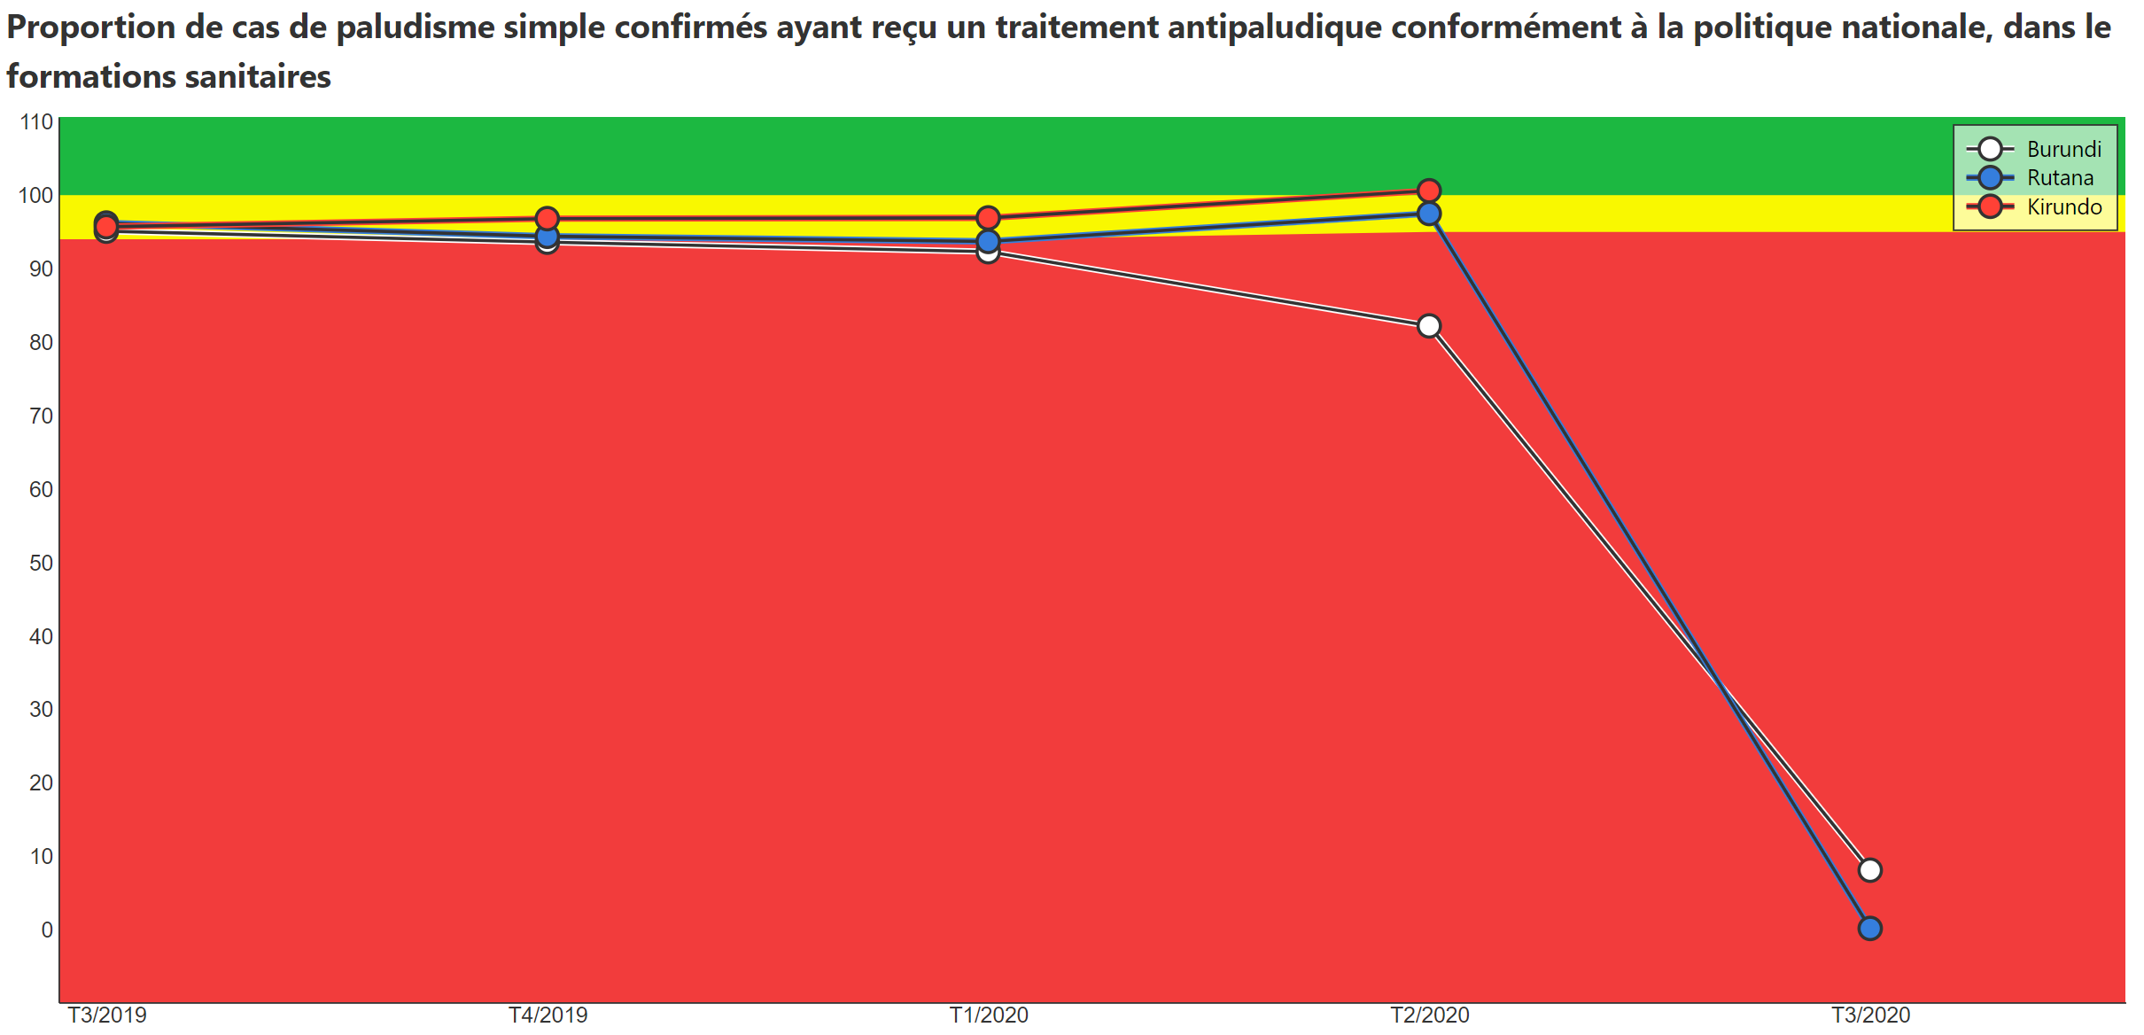

Slide 92
Actions proposées
Les priorités de ce trimestre | Les causes du problème | Actions proposées

Slide 93
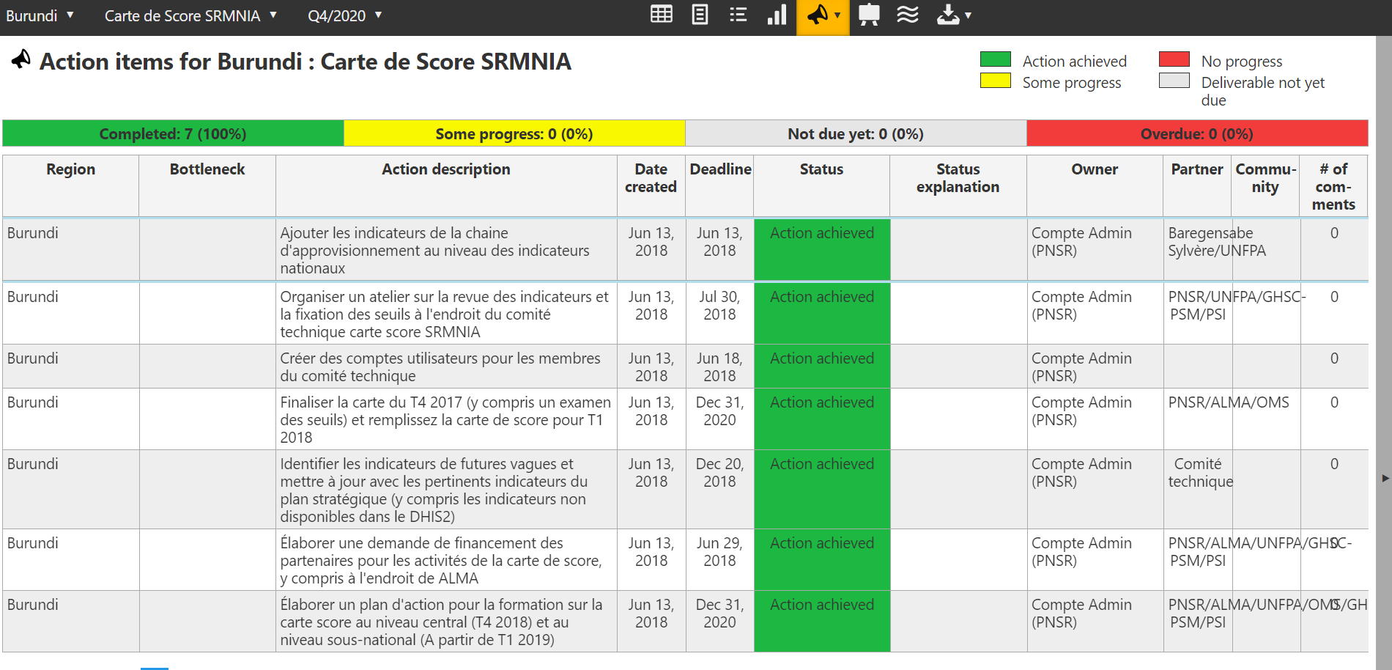

Slide 94
Actions validées par les parties prenantes
Région/District/Pays | Actions | Nom du responsable de la coordination | Date limit

Slide 95
Jour 3

Slide 96
Continuation: Comment créer une Analyse et proposée actions dans les processus de gestion existantes
Juillet 2021

Slide 97
Pour insérer une image de la carte de score, les tableaux et les graphiques dans une présentation PPT utilizer…
S
Capture d’ecran: + +
puis copiez et collez dans PPT
Ou utilisez « snipping tool » « Outil Capture »
Rechercher « Outil Capture » ou « Snipping Tool » dans votre ordinateur.
Sélectionner et ouvrir l’outil ‘Snipping Tool’.
Mettez en fond d’ecran la page ou image dont vous aimeriez faire une capture d’ecran.
Cliquer sur ‘Nouveau’ ou « New » en anlais dans l’outil.
Utiliser le curseur pour sélectionner ce dont vous voulez faire une capture.
Copiez et coller l’image dans les documents approprier.

Slide 98
Exercice: comment développer une présentation PPT sur l'analyse de la carte de score et proposition des actions
Diapo 1: Insérer une capture d’ écran de la carte de score dans le PPT et encercler aux moins 3 priorités dans la carte de score. Donnez la priorité à les régions avec des rouges, des flèches vers le bas, et en examinant les tendances sur plusieurs trimestres.
Pour Chaque Priorité:
Générer un rapport utilisant la fonction ‘vue d’indicateur’ pour montrer la performance pour chaque priorité pour T1/2020 – T1/2021. Insérer les graphiques dans le PPT. Utilisez un cercle ou un rectangle pour mettre en évidence le problème. Vous pouvez également inclure quelques phrases sur le problème. (3 diapos)
Générer une graphique linéaire pour chaque indicateur qui compare la performance de 6 districts ou AR ou CDS. Utiliser les périodes T4/2019 et T1/2021. Insérer dans le PPT. Utilisez un cercle ou un rectangle pour mettre en évidence le problème. Vous pouvez également inclure quelques phrases sur le problème. (3 diapos)
Créer une tableau avec trois colonnes (Prioritaire/Causes Potentielles/ Actions). Pour chaque priorité, écrivez une liste de 1-3 causes potentielles et sélectionner une action pour chaque un. (1-2 diapos)
Mettre trois actions dans l’outil suivi des actions et insérer une capture d’écran dans le PPT. (1 diapo)

Slide 99
Présentations des groupes
Juillet 2021

Slide 100
Prochaines étapes
Juillet 2021

Slide 101
Prochaines étapes
Activité | Responsable | Échéance

